Slide 1
Inhalte und Bilder zur Verfügung gestellt vom Blasmusikverband Steiermark
Notes:
1

Slide 2
Stabführerausbildung
Intensivkurs
Notes:
2

Slide 3
Stabführerausbildung
Intensivkurs
Wiederholung Basiskurs
Schwenken
Abfallen/Aufmarschieren
Breite und enge Formation
Große Wende
Praktische Aspekte des Stabführens
Tagesgeschäft eines Stabführers
Ablauf Marschmusikbewertung
Praktische Probe mit einer Übungskapelle
Hilfsmittel: Richtlinien Musik in Bewegung

Slide 4
Stabführerausbildung
Wiederholung
Handhabung Tambourstab
Kommandos
Marschaufstellung
Einschlagen und Ansetzen der Instrumente
Ablauf B-Programm - ohne Schwenkung (Antreten, Abmarsch, Halten u. Abmarschieren mit kl. Spiel, Abreißen, Halten, Abtreten)

Slide 5
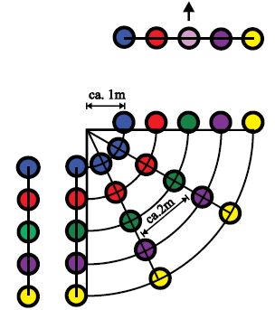
Stabführerausbildung
Bei allen Schwenkungen ist zu beachten:
dass die einzelnen Glieder bis zur Schwenkungslinie gerade marschieren.
dass die Reihen nicht nach außen rücken.
dass der Schwenkungspunkt nicht außer Acht gelassen wird.

Slide 6
Stabführerausbildung
Schwenkung mit Normalschritt in der Außenreihe (Variante 1)
Mit dem Zeichen des Stabführers beginnt die Schwenkung. Die folgenden Glieder beginnen die Schwenkung an der selben Stelle.
Der schwenkende Flügel geht im Normalschritt. Alle anderen gehen mit entsprechend verkürztem Schritt und achten auf die Seitenrichtung.
Zur Aufnahme des vollen Schrittes ist am Ende der Schwenkung ein akustisches Aviso der Großen Trommel empfehlenswert.
Diese Variante eignet sich besonders bei Schwenkungen mit kleinem Innenradius.

Slide 7
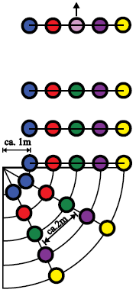
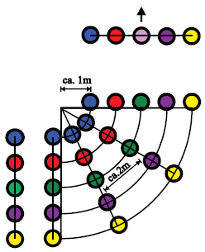
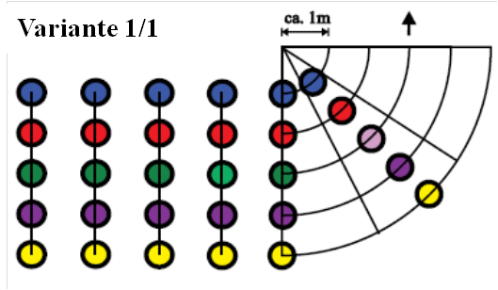
Stabführerausbildung
Schwenkung mit Normalschritt in der Außenreihe (Variante 1)
Variante 1/3
Variante 1/2

Slide 8
Stabführerausbildung
Schwenkung mit Normalschritt in der Mittelreihe (Variante 2)
Bei dieser Variante stellt die Mittelreihe eine neutrale Linie dar, welche strikt die gleiche Schrittgröße einhält.
Die restlichen Reihen erfahren eine Schrumpfung bzw. eine Streckung.
Der Vorteil besteht darin, dass sich dadurch die Formation immer gleich schnell bewegt und kein akustisches Aviso für den Normalschritt notwendig ist.
Videobeispiele (Schwenkung Variante 2; Schwenkung mit Winkelfehler; Schwenkung mit Hinausrückfehler; Schwenkung mit beiden Fehlern)

Slide 9
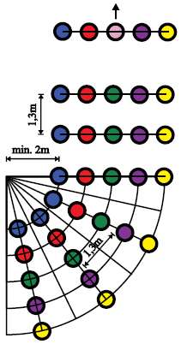
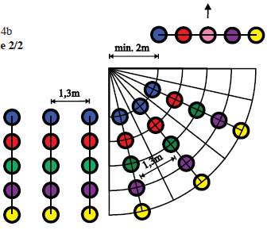
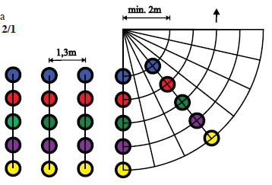
Stabführerausbildung
Schwenkung mit Normalschritt in der Mittelreihe (Variante 2)
Variante 2/3
Variante 2/2
Variante 2/1

Slide 10
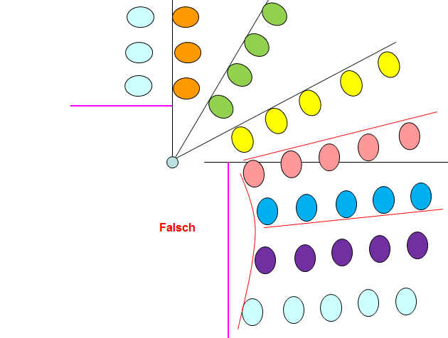
Stabführerausbildung

Slide 11
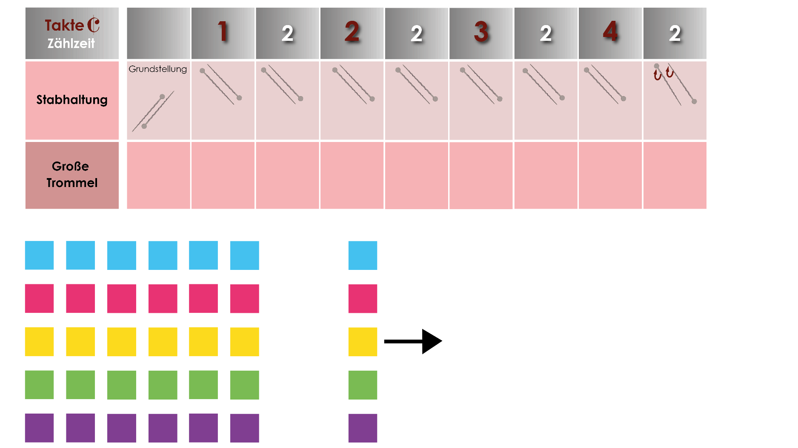
Stabführerausbildung
Variante 1: Abfallen – „Reißverschluss“

Slide 12
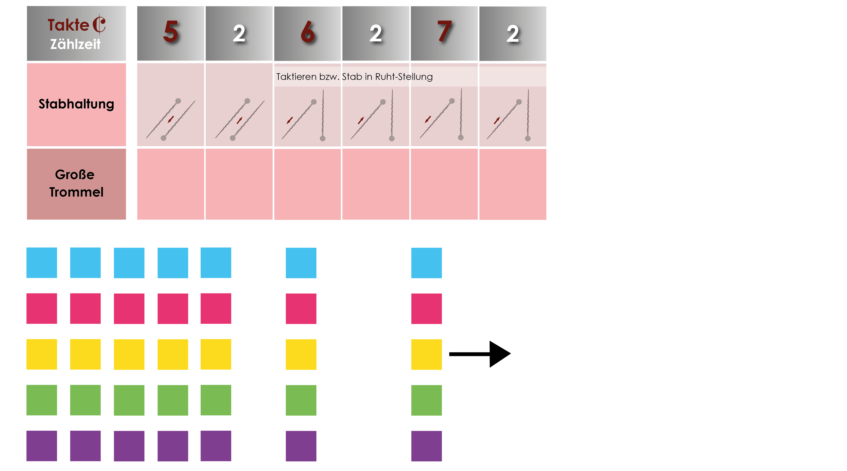
Stabführerausbildung
Variante 1: Abfallen – „Reißverschluss“

Slide 13
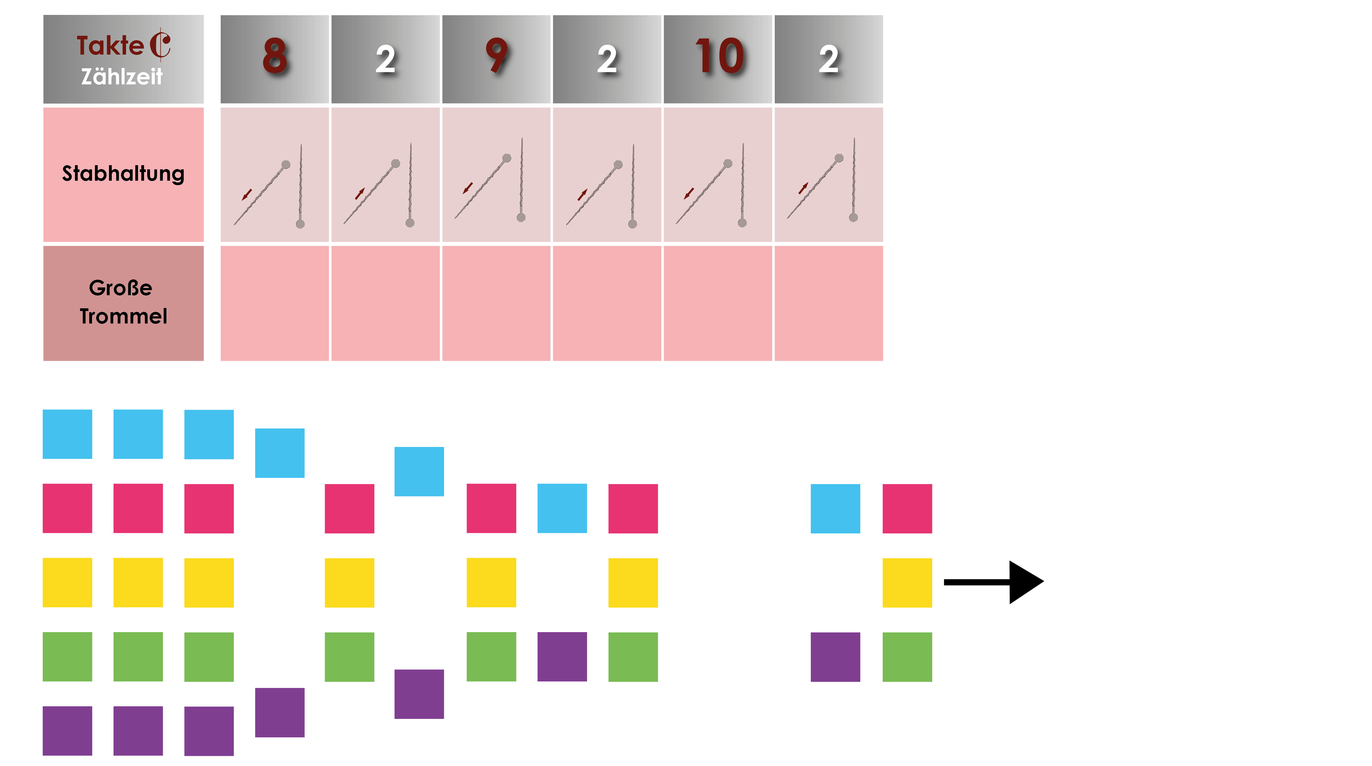
Stabführerausbildung
Variante 1: Abfallen – „Reißverschluss“

Slide 14
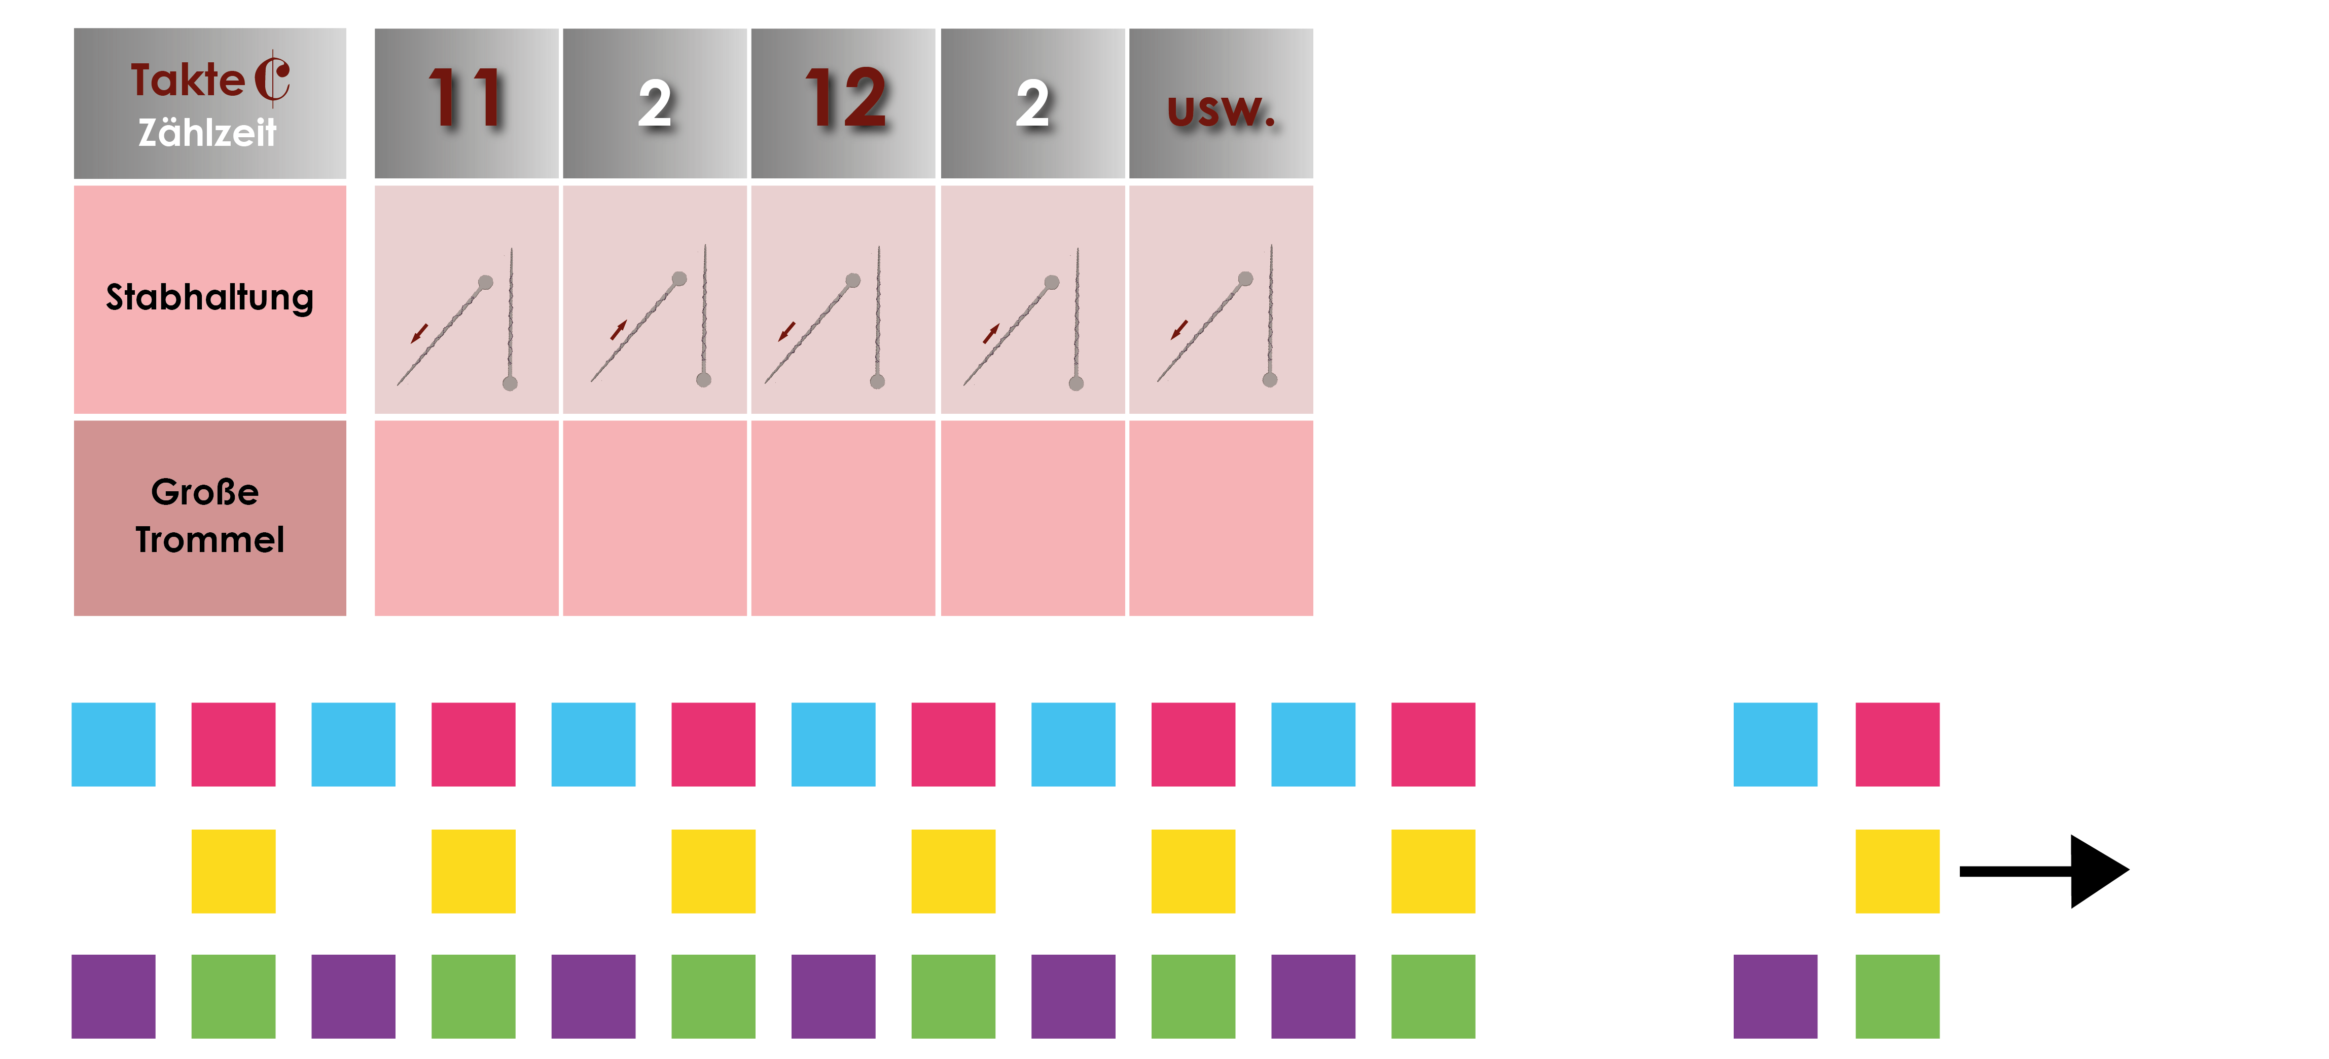
Stabführerausbildung
Variante 1: Abfallen – „Reißverschluss“

Slide 15
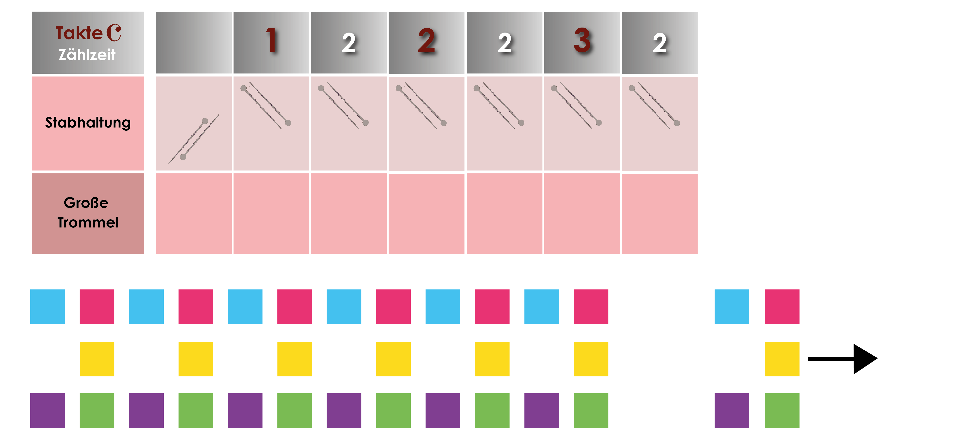
Stabführerausbildung
Variante 1: Aufmarschieren – „Reißverschluss“

Slide 16
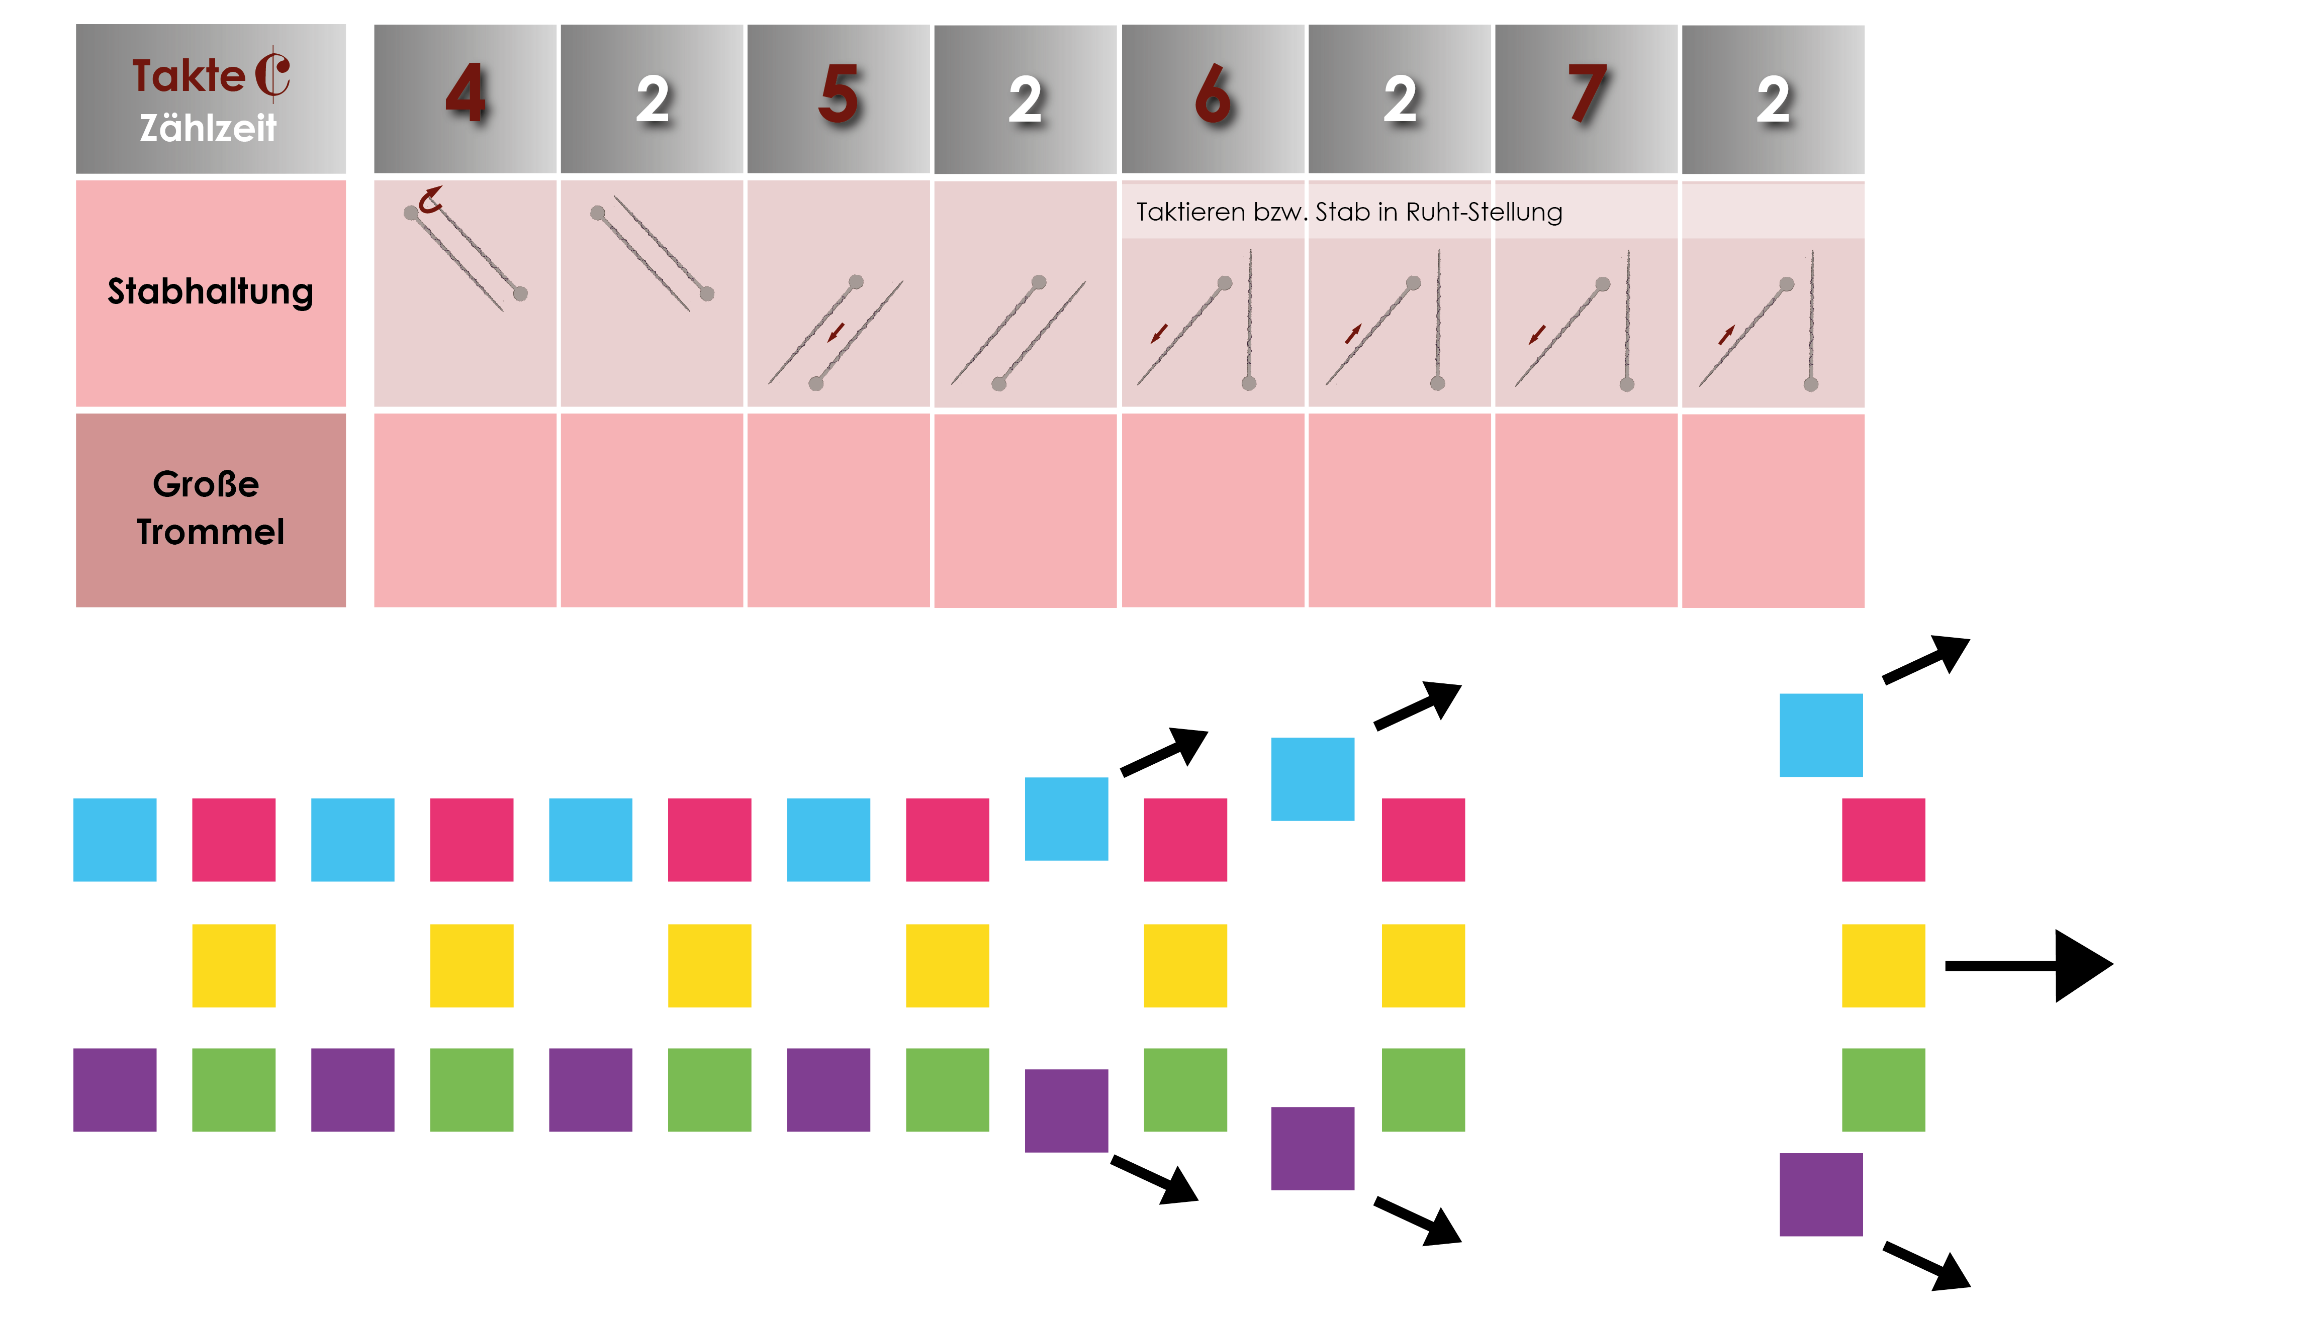
Stabführerausbildung
Variante 1: Aufmarschieren – „Reißverschluss“

Slide 17
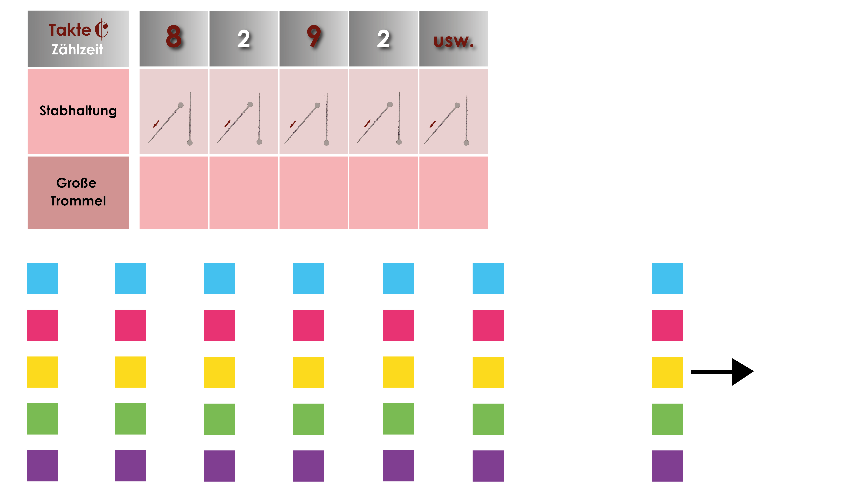
Stabführerausbildung
Variante 1: Aufmarschieren – „Reißverschluss“

Slide 18
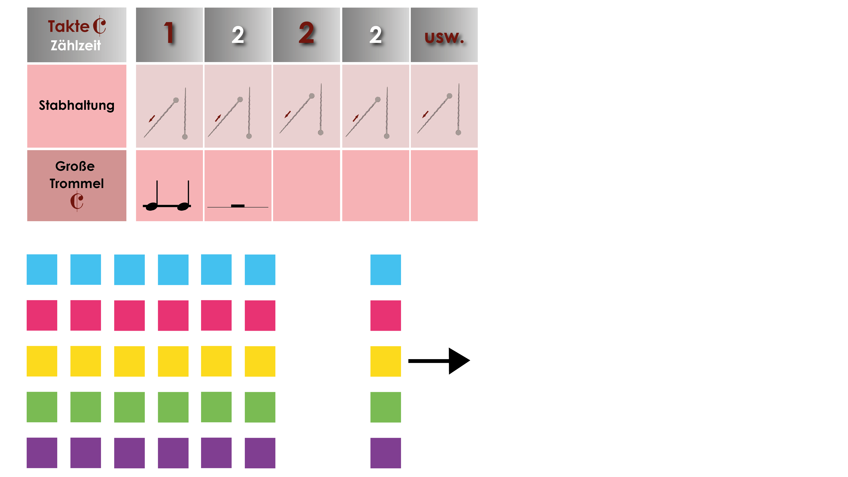
Stabführerausbildung
Variante 1: Aufmarschieren – „Reißverschluss“
Zusätzlich zur beschriebenen Variante 1 (Reißverschluss) ist auch das Aufmarschieren der Variante 2 (Aufmarschieren ohne akustisches Zeichen) möglich.

Slide 19
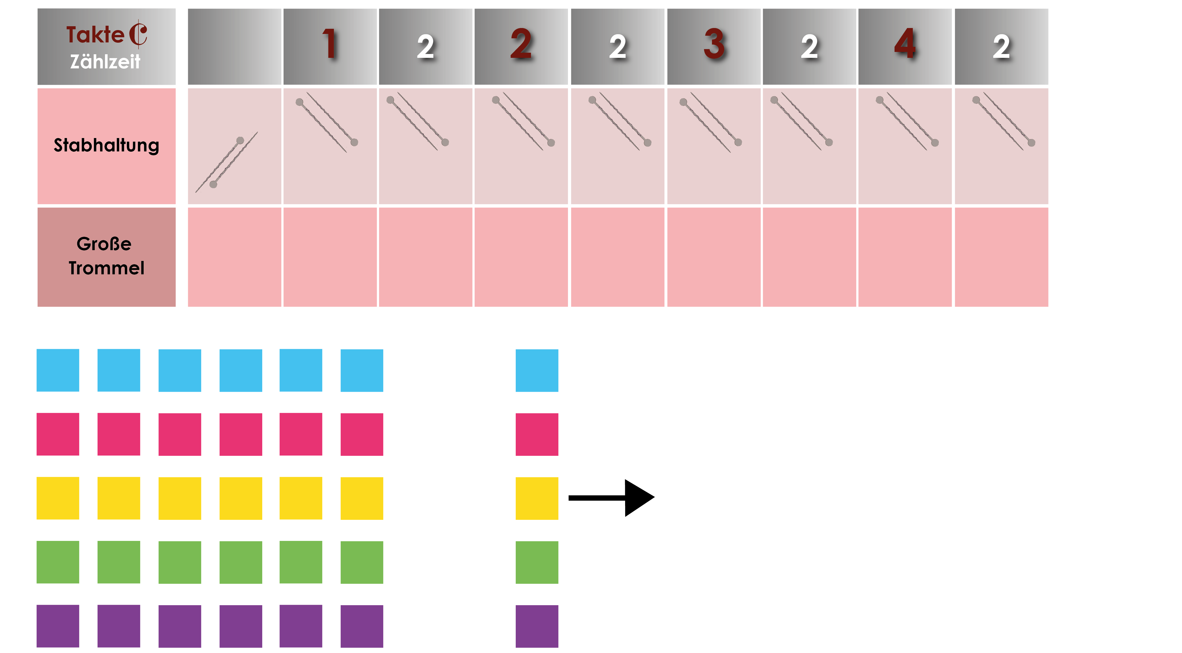
Stabführerausbildung
Variante 2: Gleichzeitiges Abfallen ohne akustisches Zeichen

Slide 20
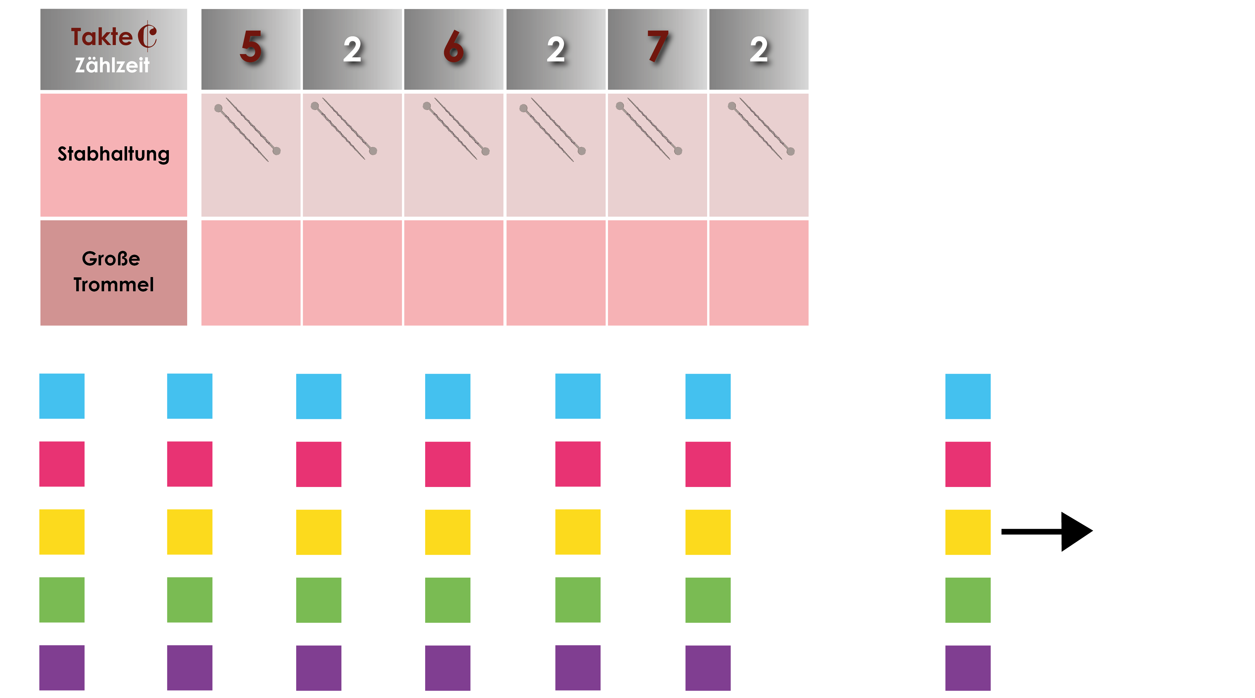
Stabführerausbildung
Variante 2: Gleichzeitiges Abfallen ohne akustisches Zeichen

Slide 21
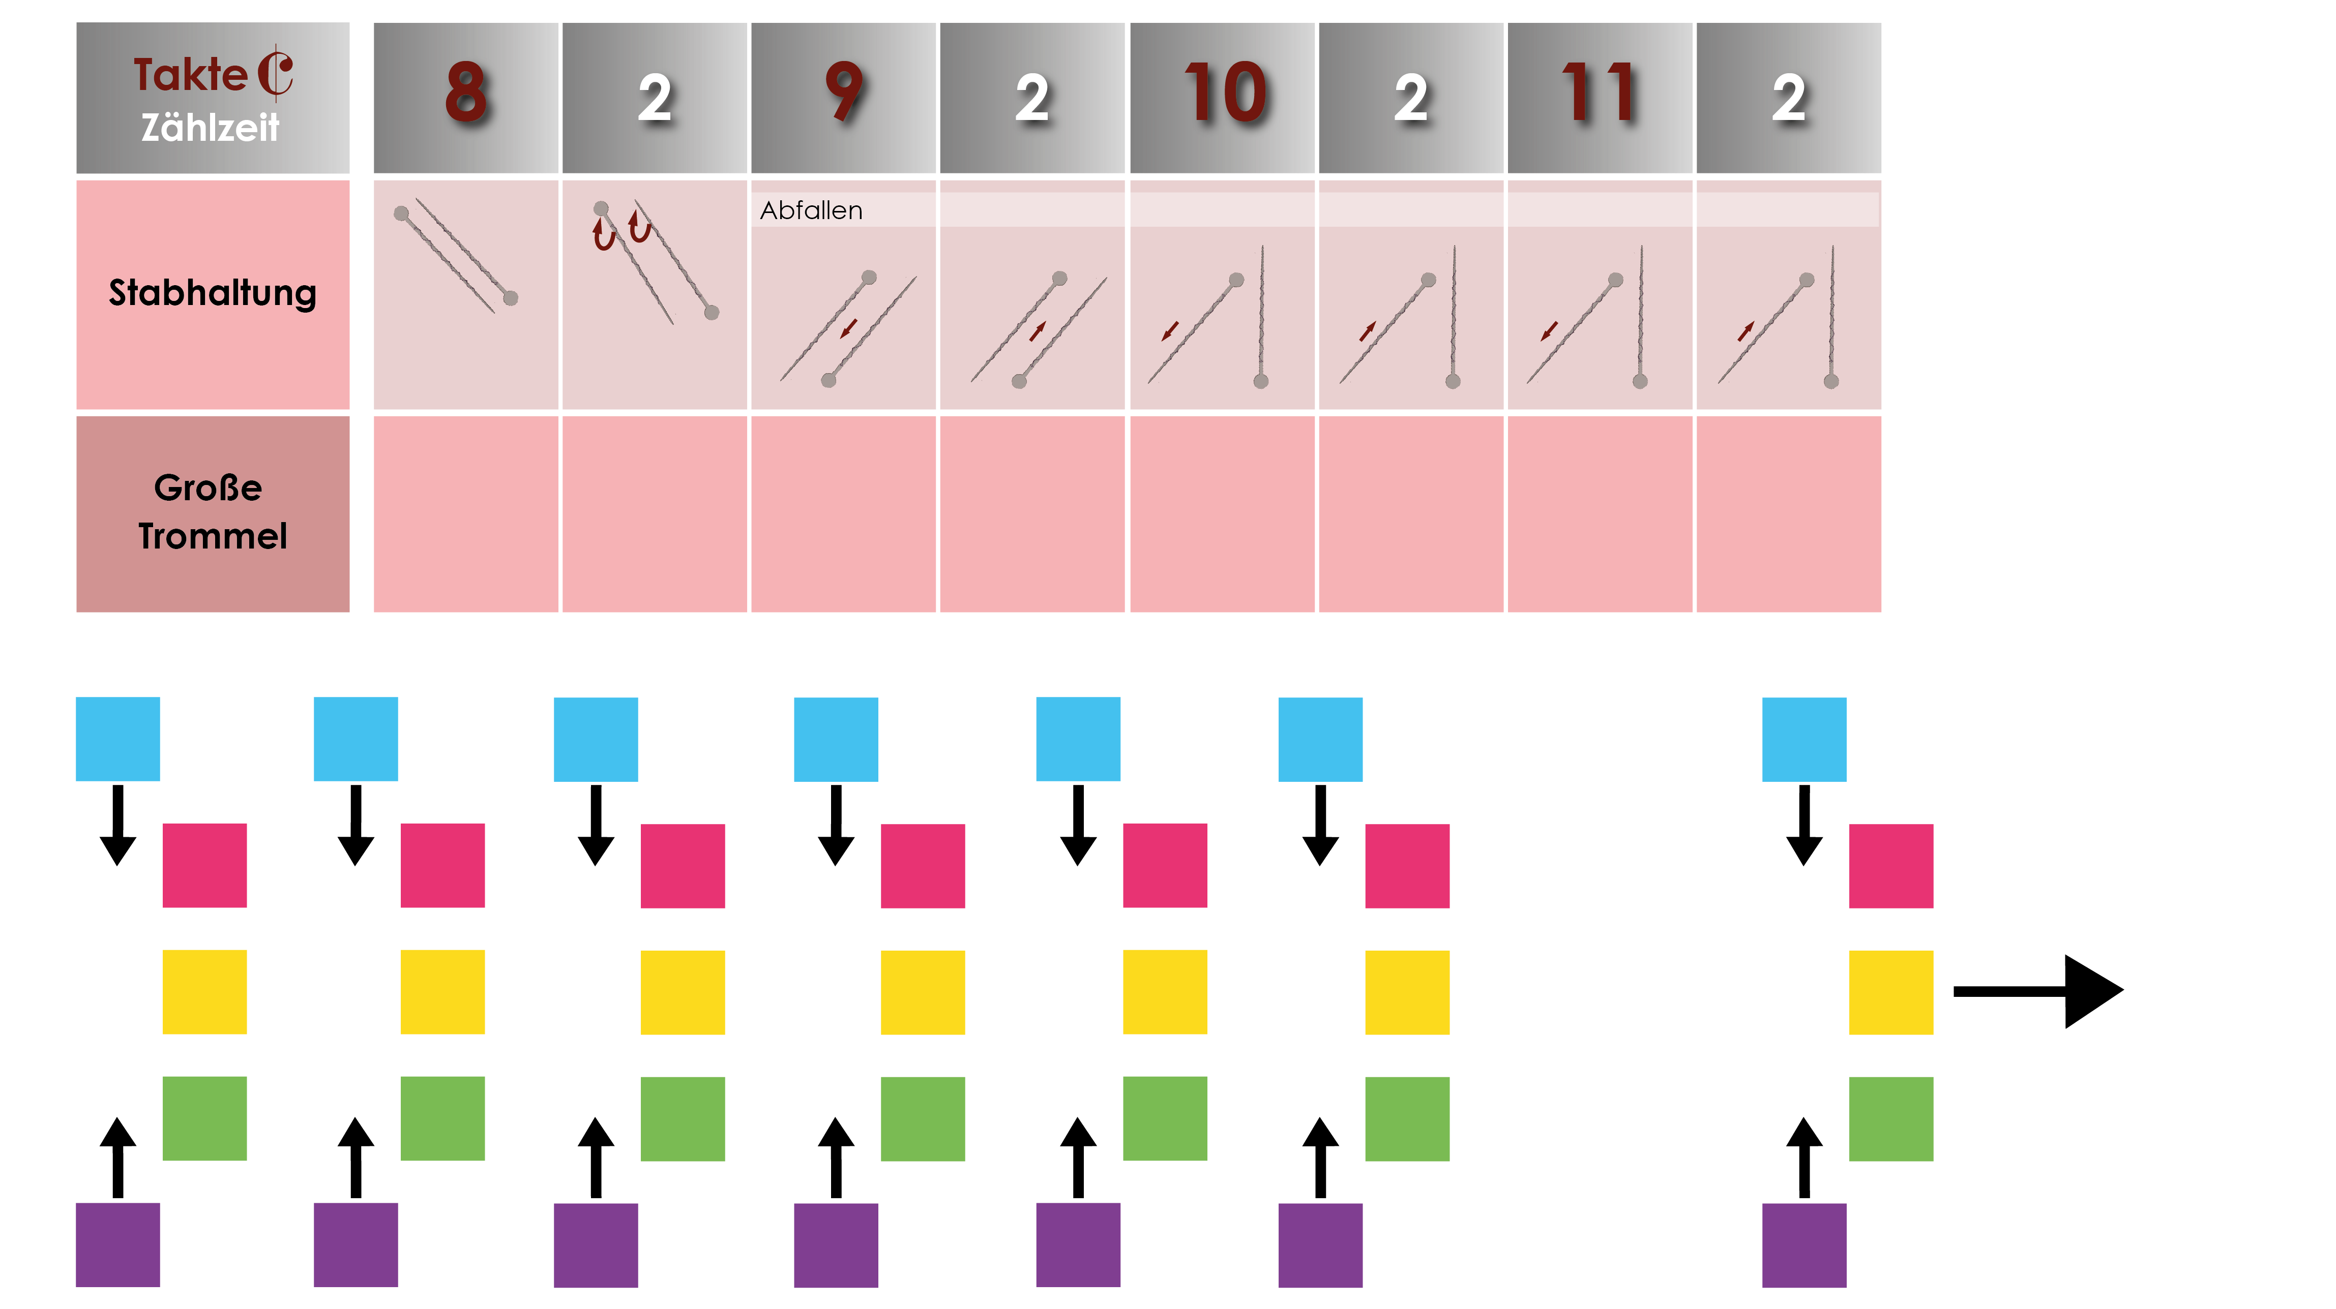
Stabführerausbildung
Variante 2: Gleichzeitiges Abfallen ohne akustisches Zeichen

Slide 22
Stabführerausbildung
Variante 2: Gleichzeitiges Abfallen ohne akustisches Zeichen

Slide 23
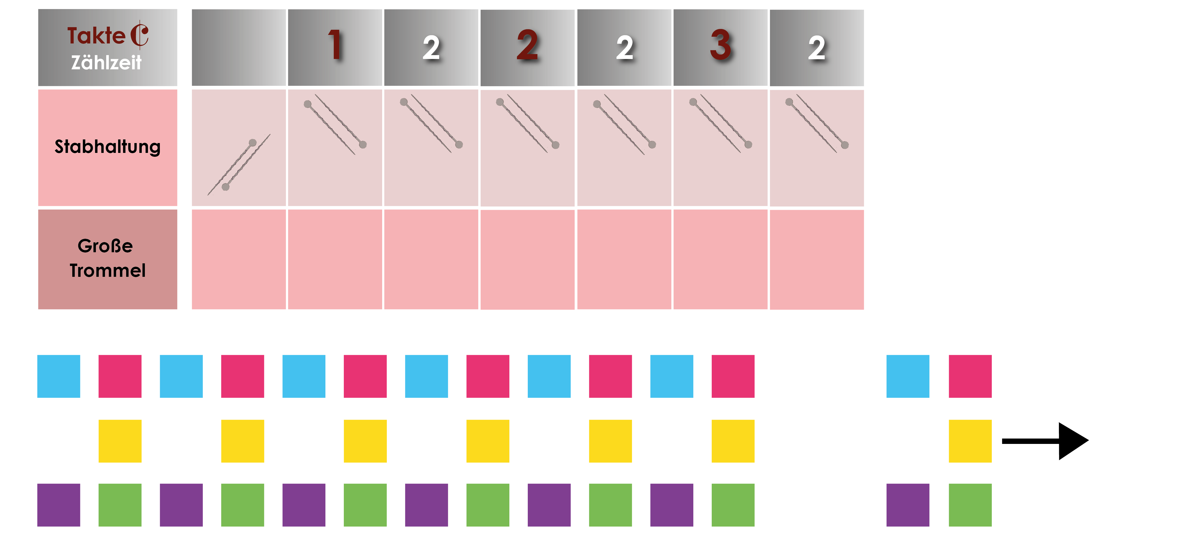
Stabführerausbildung
Variante 2: Gleichzeitiges Aufmarschieren ohne akustisches Zeichen

Slide 24
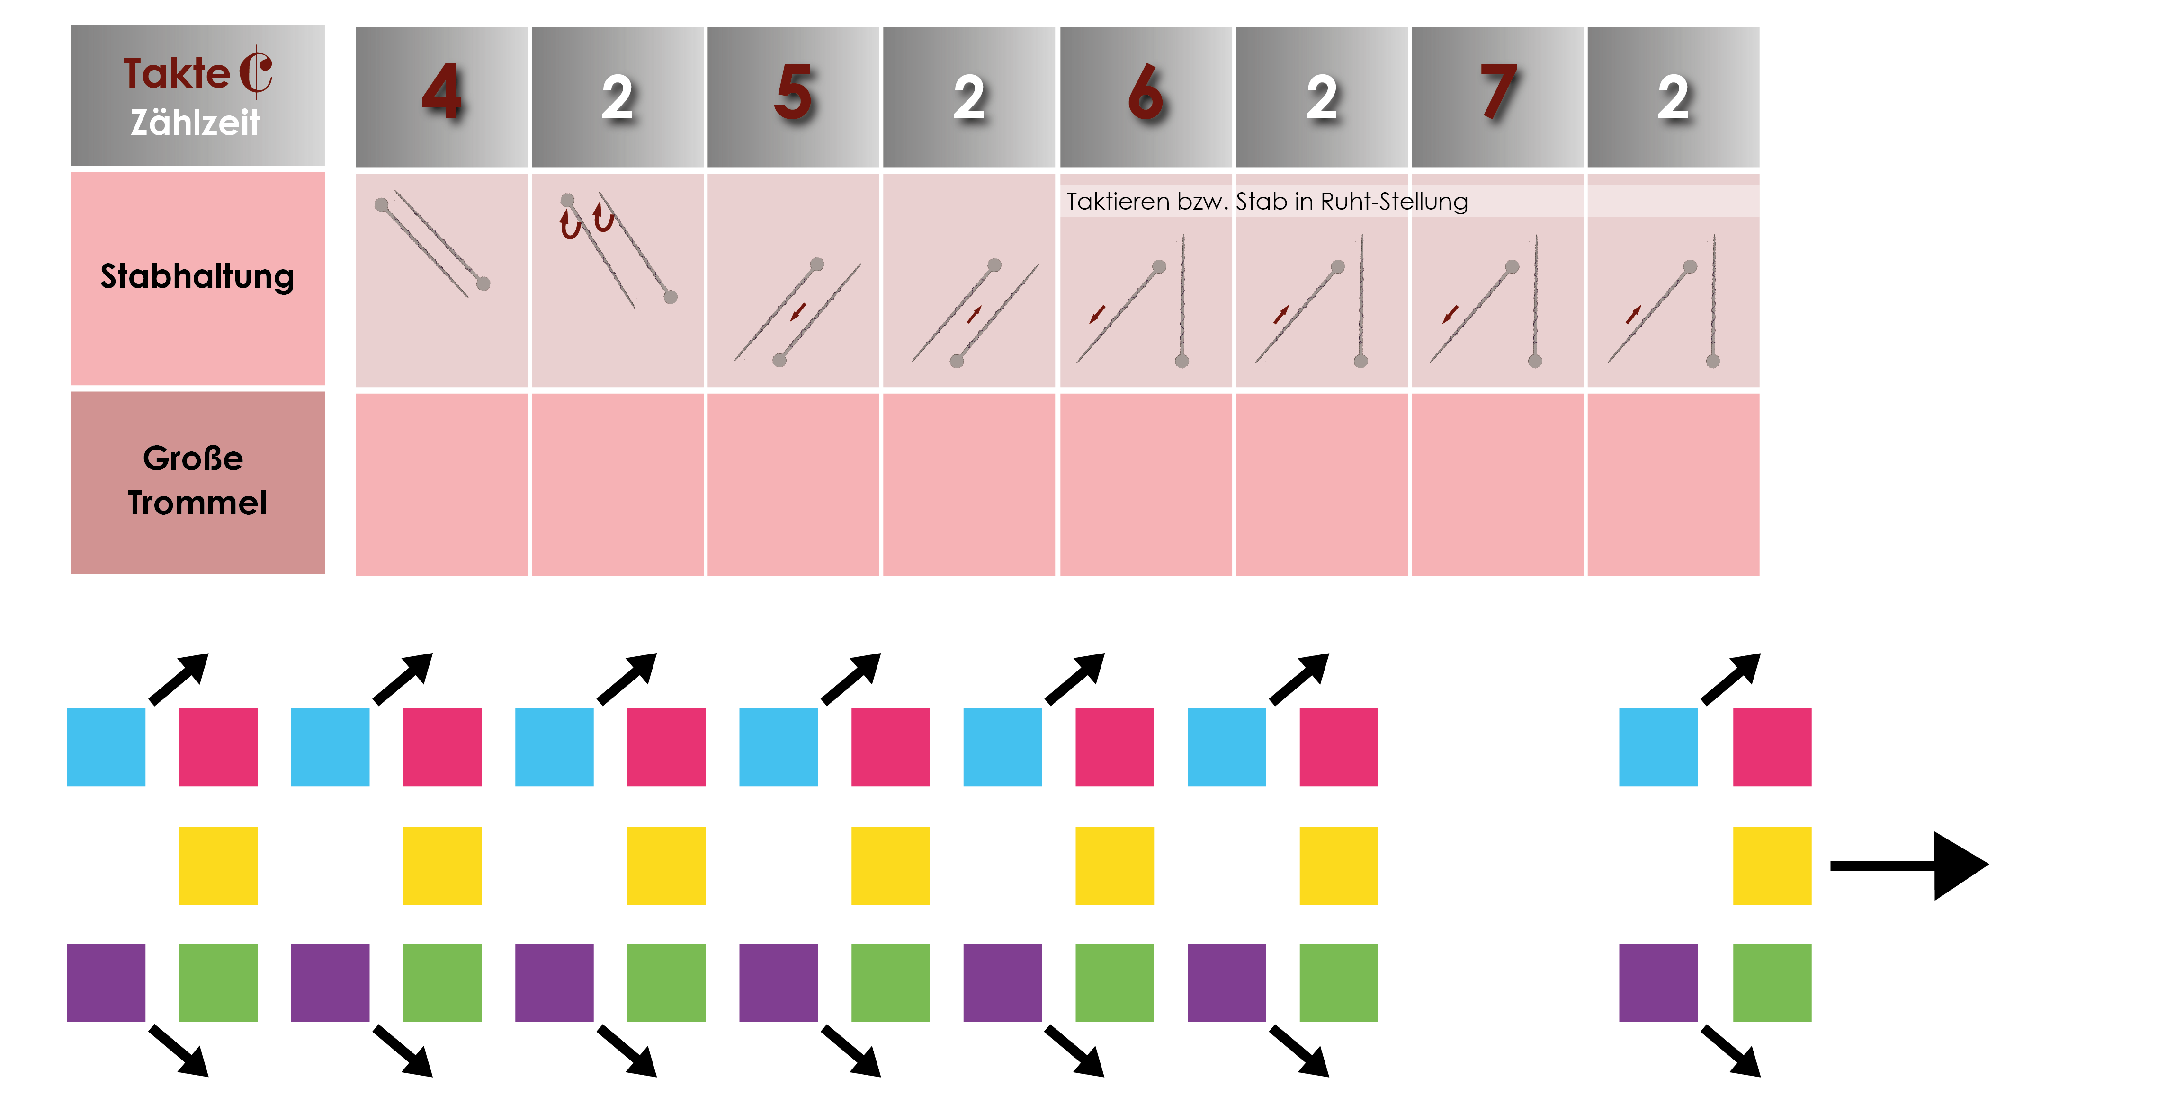
Stabführerausbildung
Variante 2: Gleichzeitiges Aufmarschieren ohne akustisches Zeichen

Slide 25
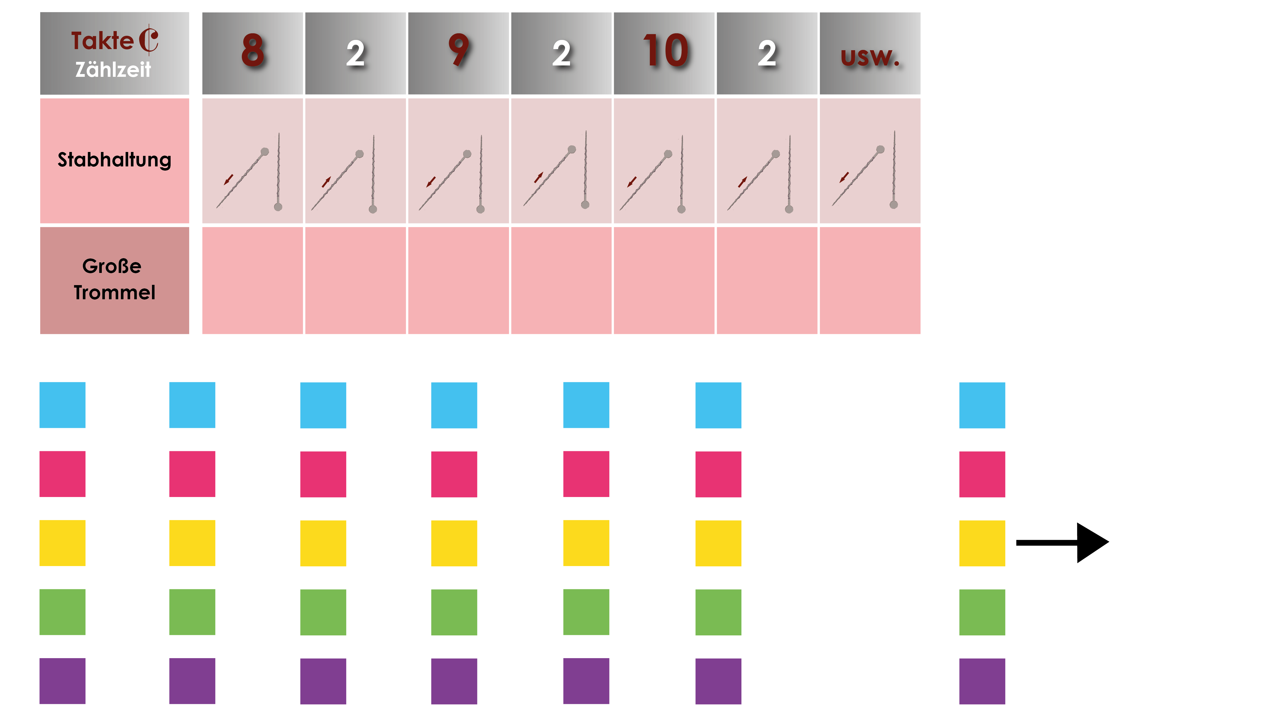
Stabführerausbildung
Variante 2: Gleichzeitiges Aufmarschieren ohne akustisches Zeichen

Slide 26
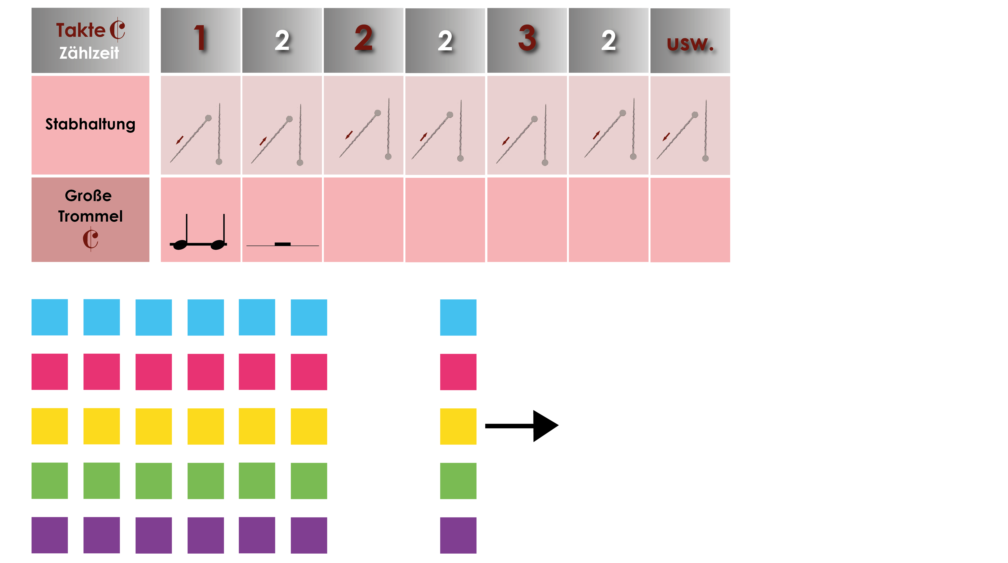
Stabführerausbildung
Variante 2: Gleichzeitiges Aufmarschieren ohne akustisches Zeichen

Slide 27
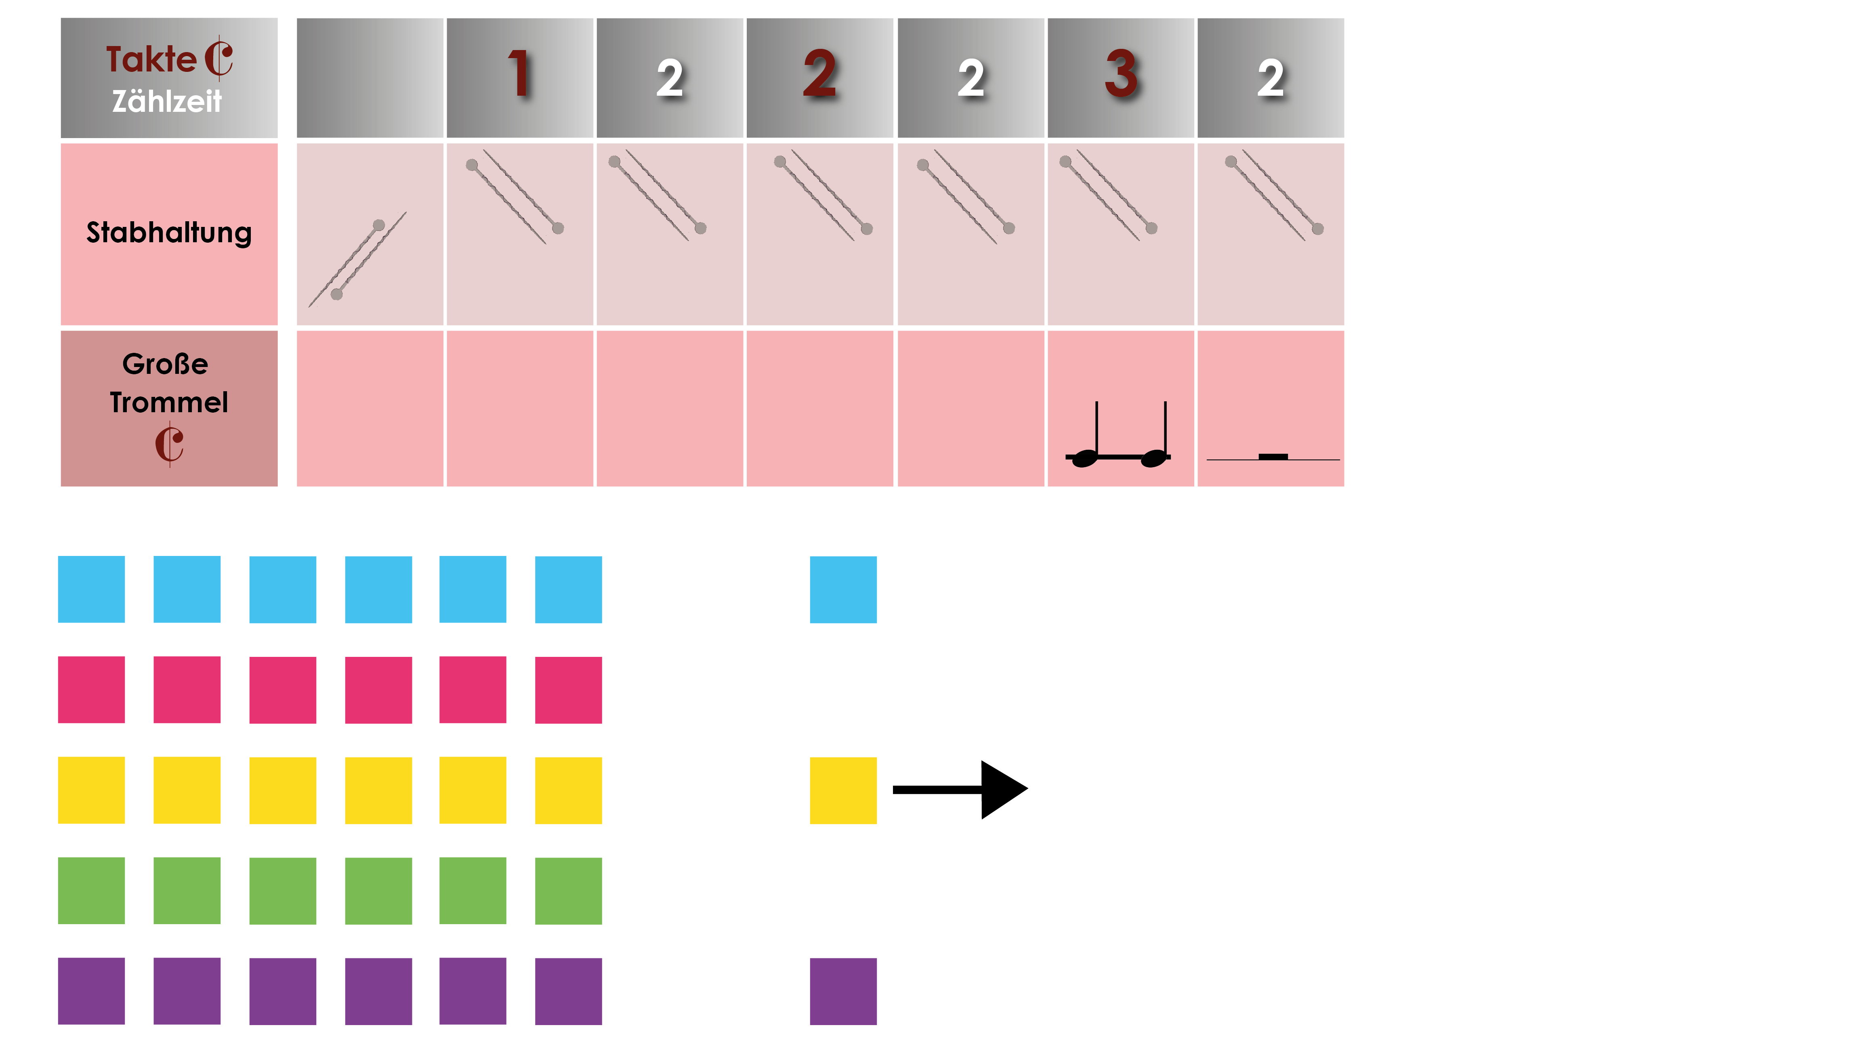
Stabführerausbildung
Variante 3: Gleichzeitiges Abfallen mit akustisches Zeichen

Slide 28
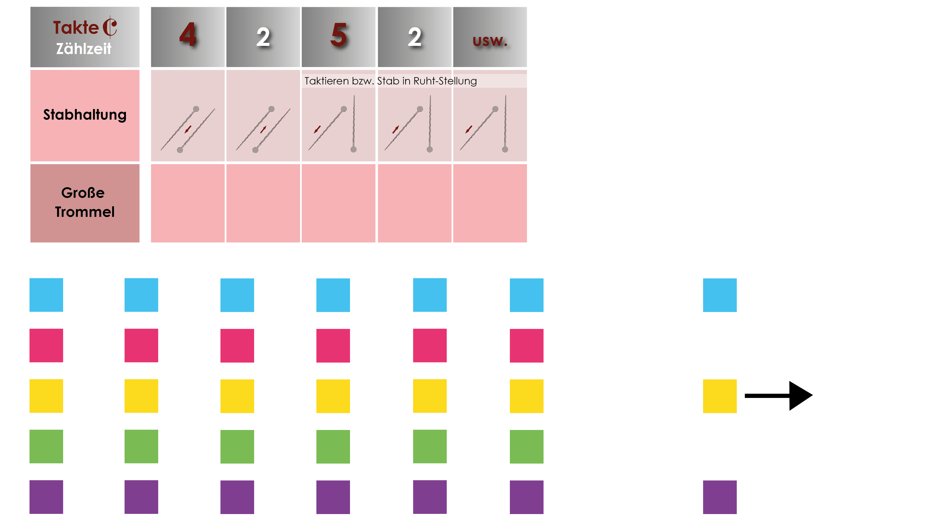
Stabführerausbildung
Variante 3: Gleichzeitiges Abfallen mit akustisches Zeichen

Slide 29
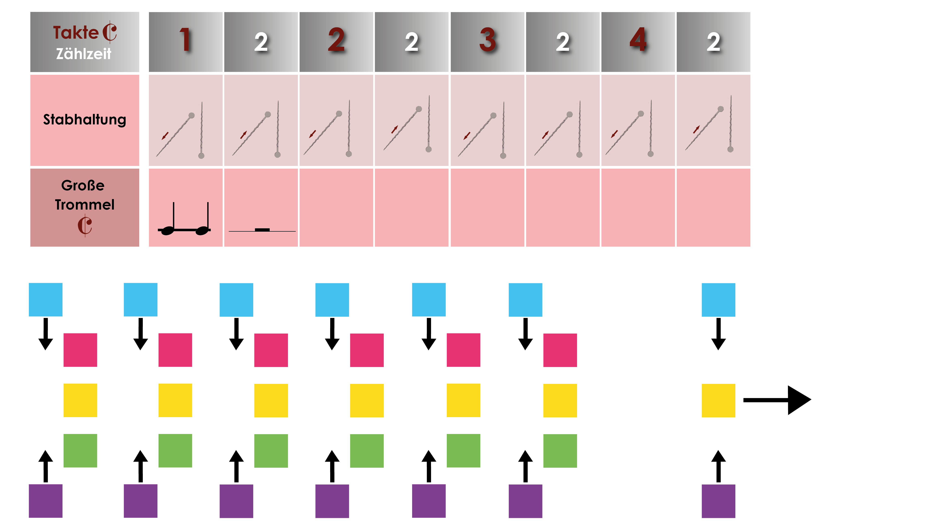
Stabführerausbildung
Variante 3: Gleichzeitiges Abfallen mit akustisches Zeichen

Slide 30
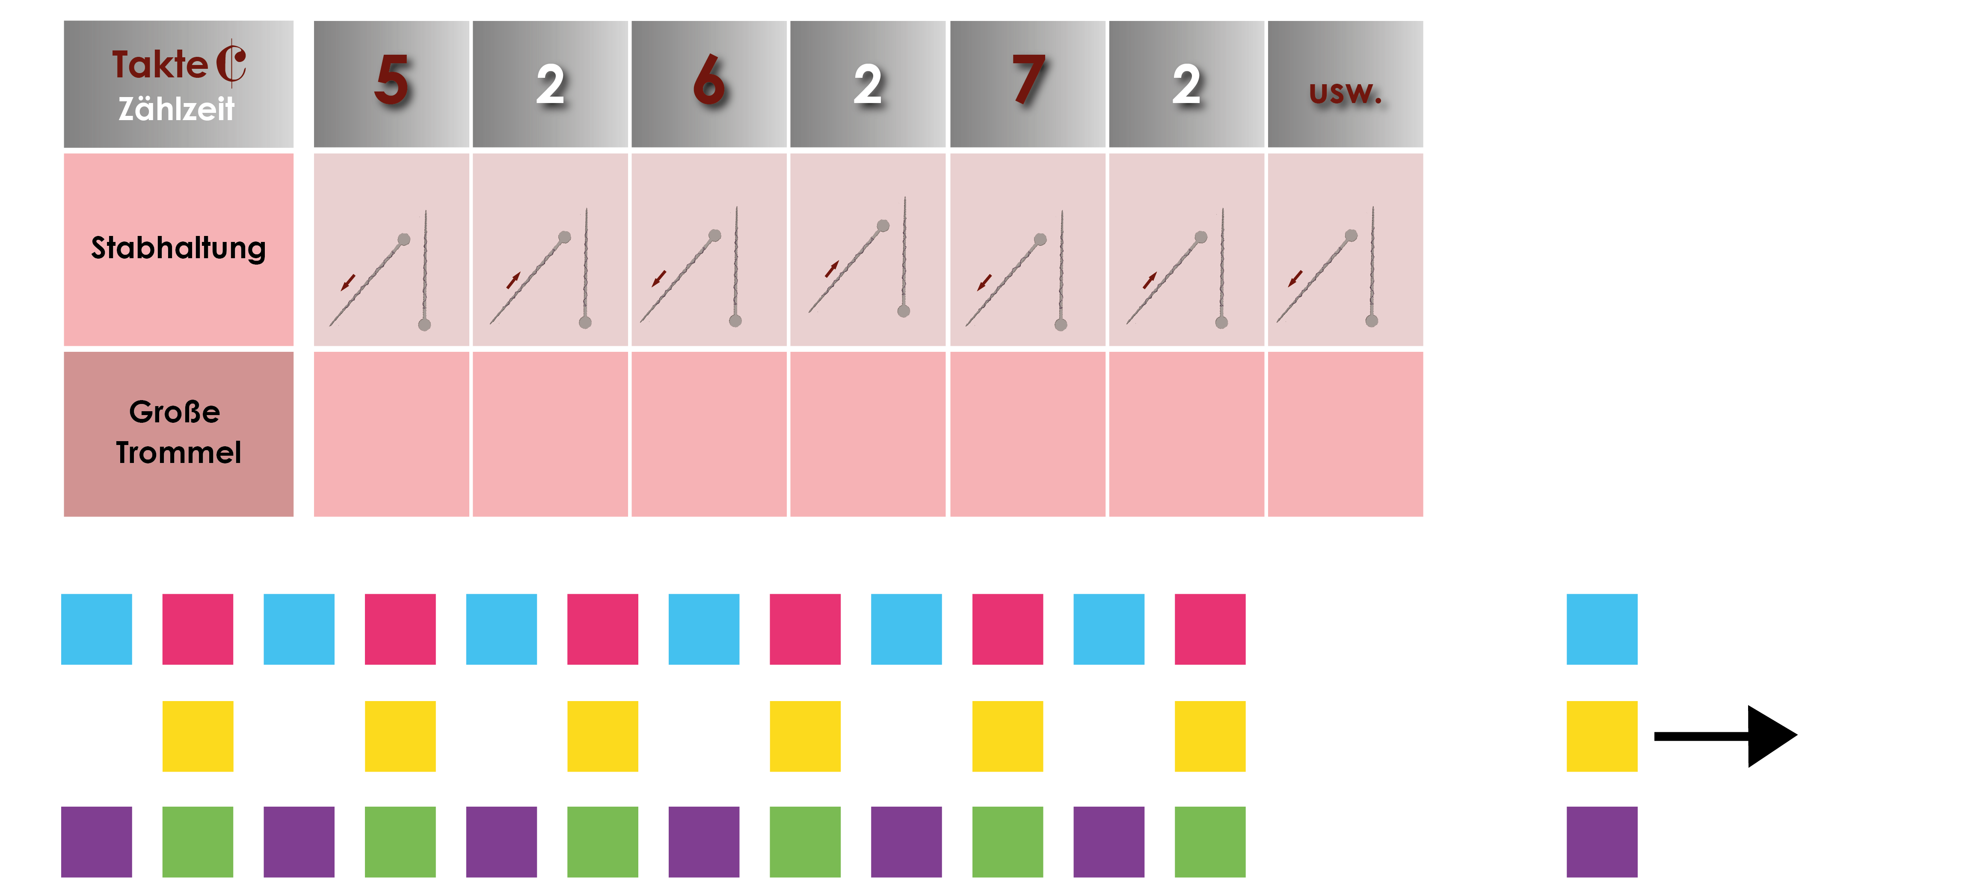
Stabführerausbildung
Variante 3: Gleichzeitiges Abfallen mit akustisches Zeichen

Slide 31
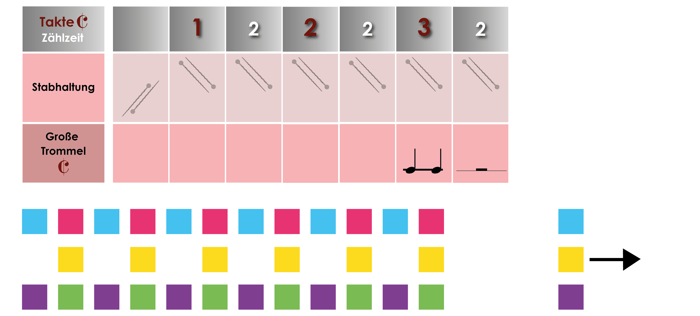
Stabführerausbildung
Variante 3: Gleichzeitiges Aufmarschieren mit akustisches Zeichen

Slide 32
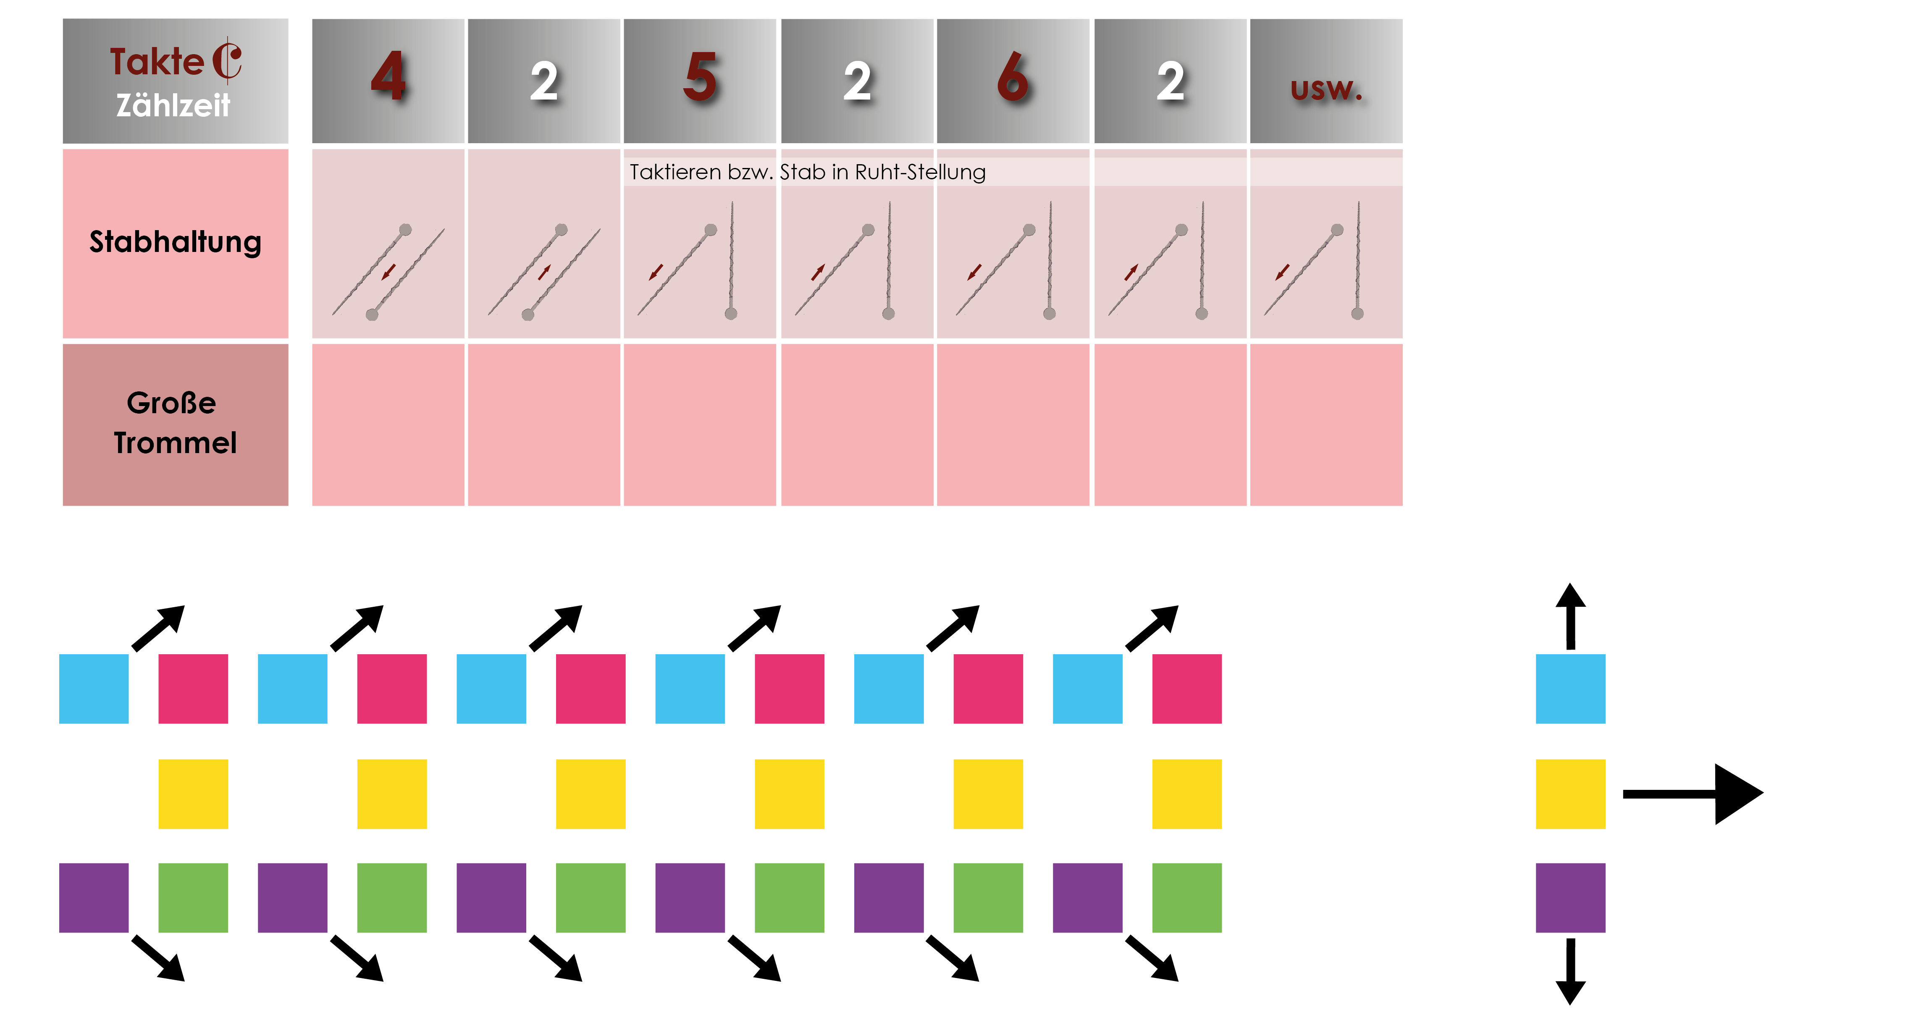
Stabführerausbildung
Variante 3: Gleichzeitiges Aufmarschieren mit akustisches Zeichen

Slide 33
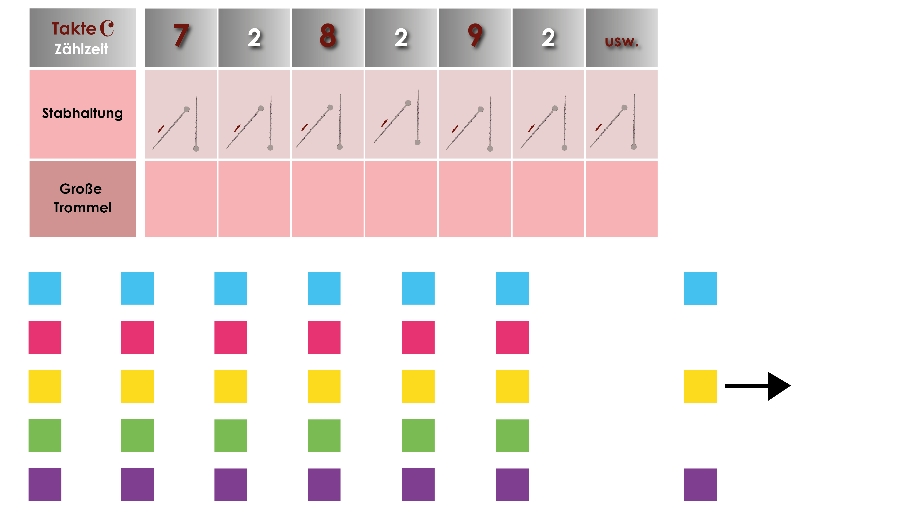
Stabführerausbildung
Variante 3: Gleichzeitiges Aufmarschieren mit akustisches Zeichen

Slide 34
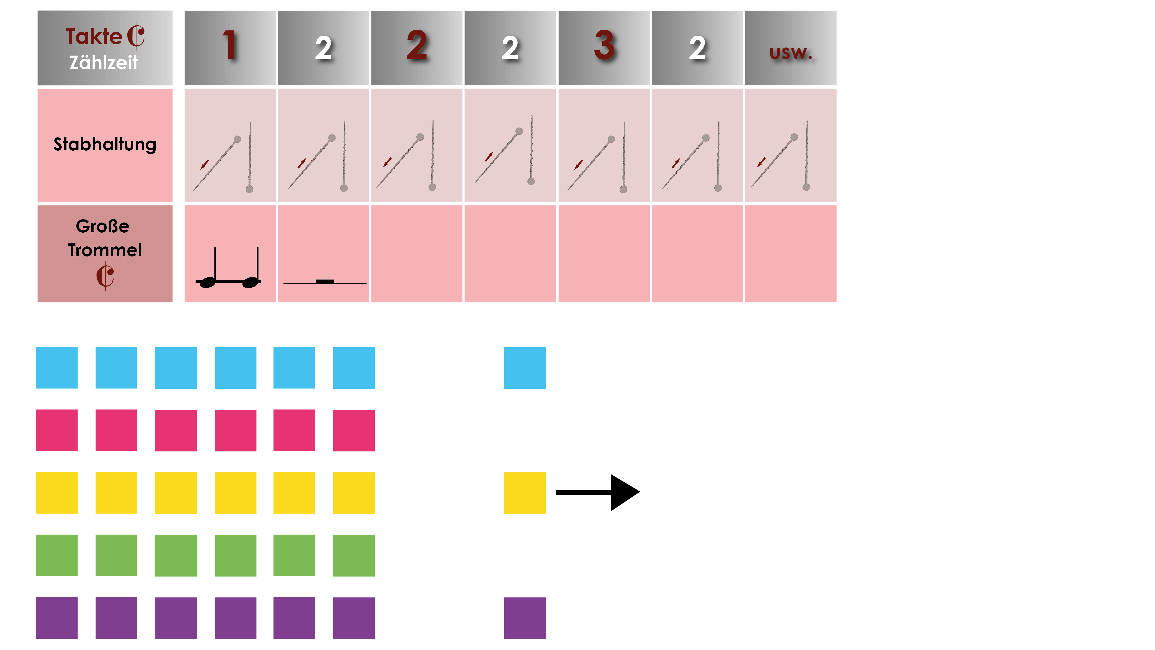
Stabführerausbildung
Variante 3: Gleichzeitiges Aufmarschieren mit akustisches Zeichen

Slide 35
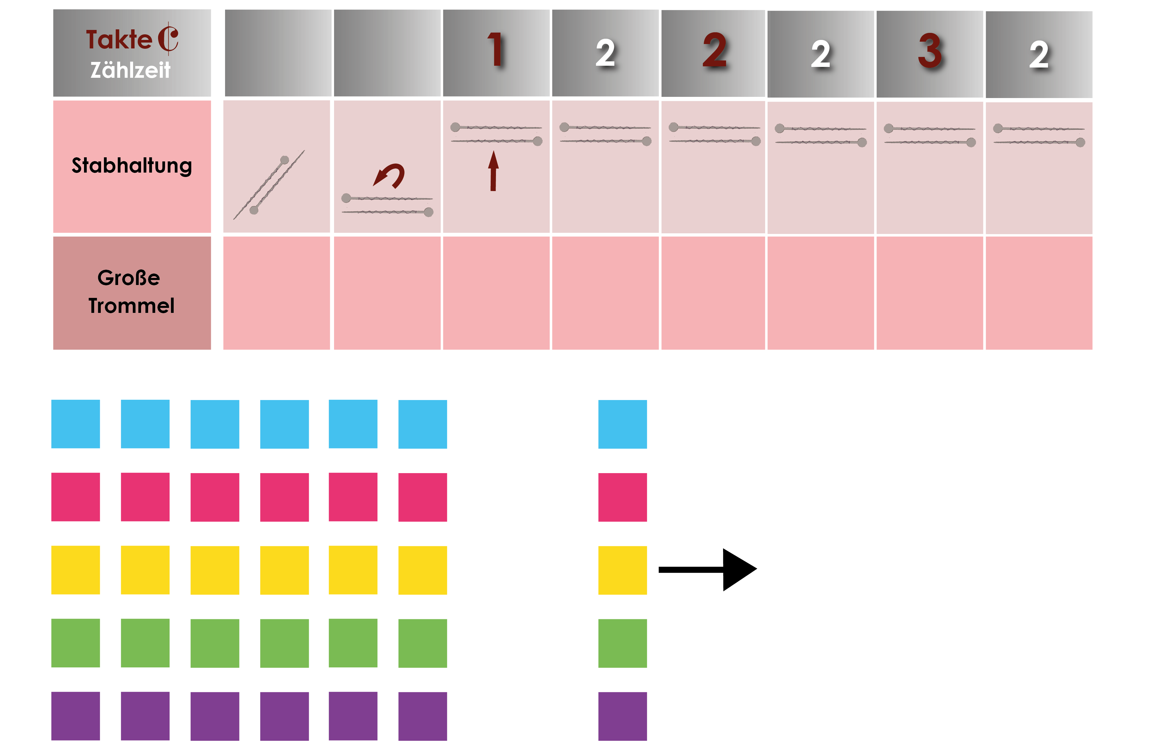
Stabführerausbildung
Variante 1: Übergang in die breite Formation - ,,Trichtervariante"

Slide 36
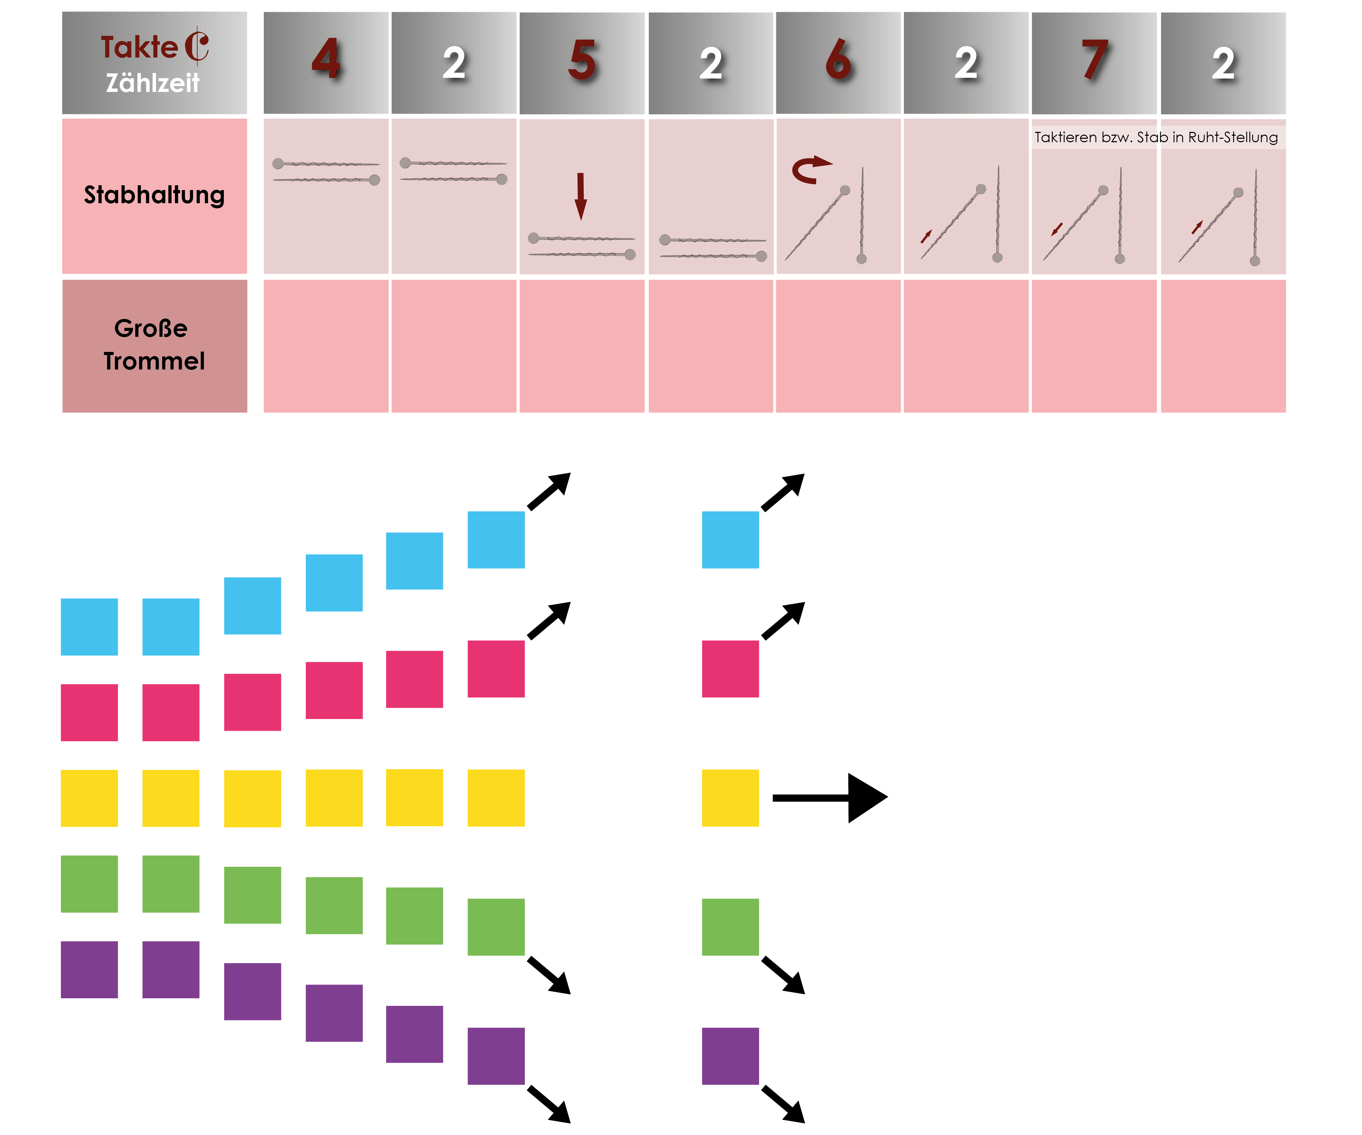
Stabführerausbildung
Variante 1: Übergang in die breite Formation - ,,Trichtervariante"

Slide 37
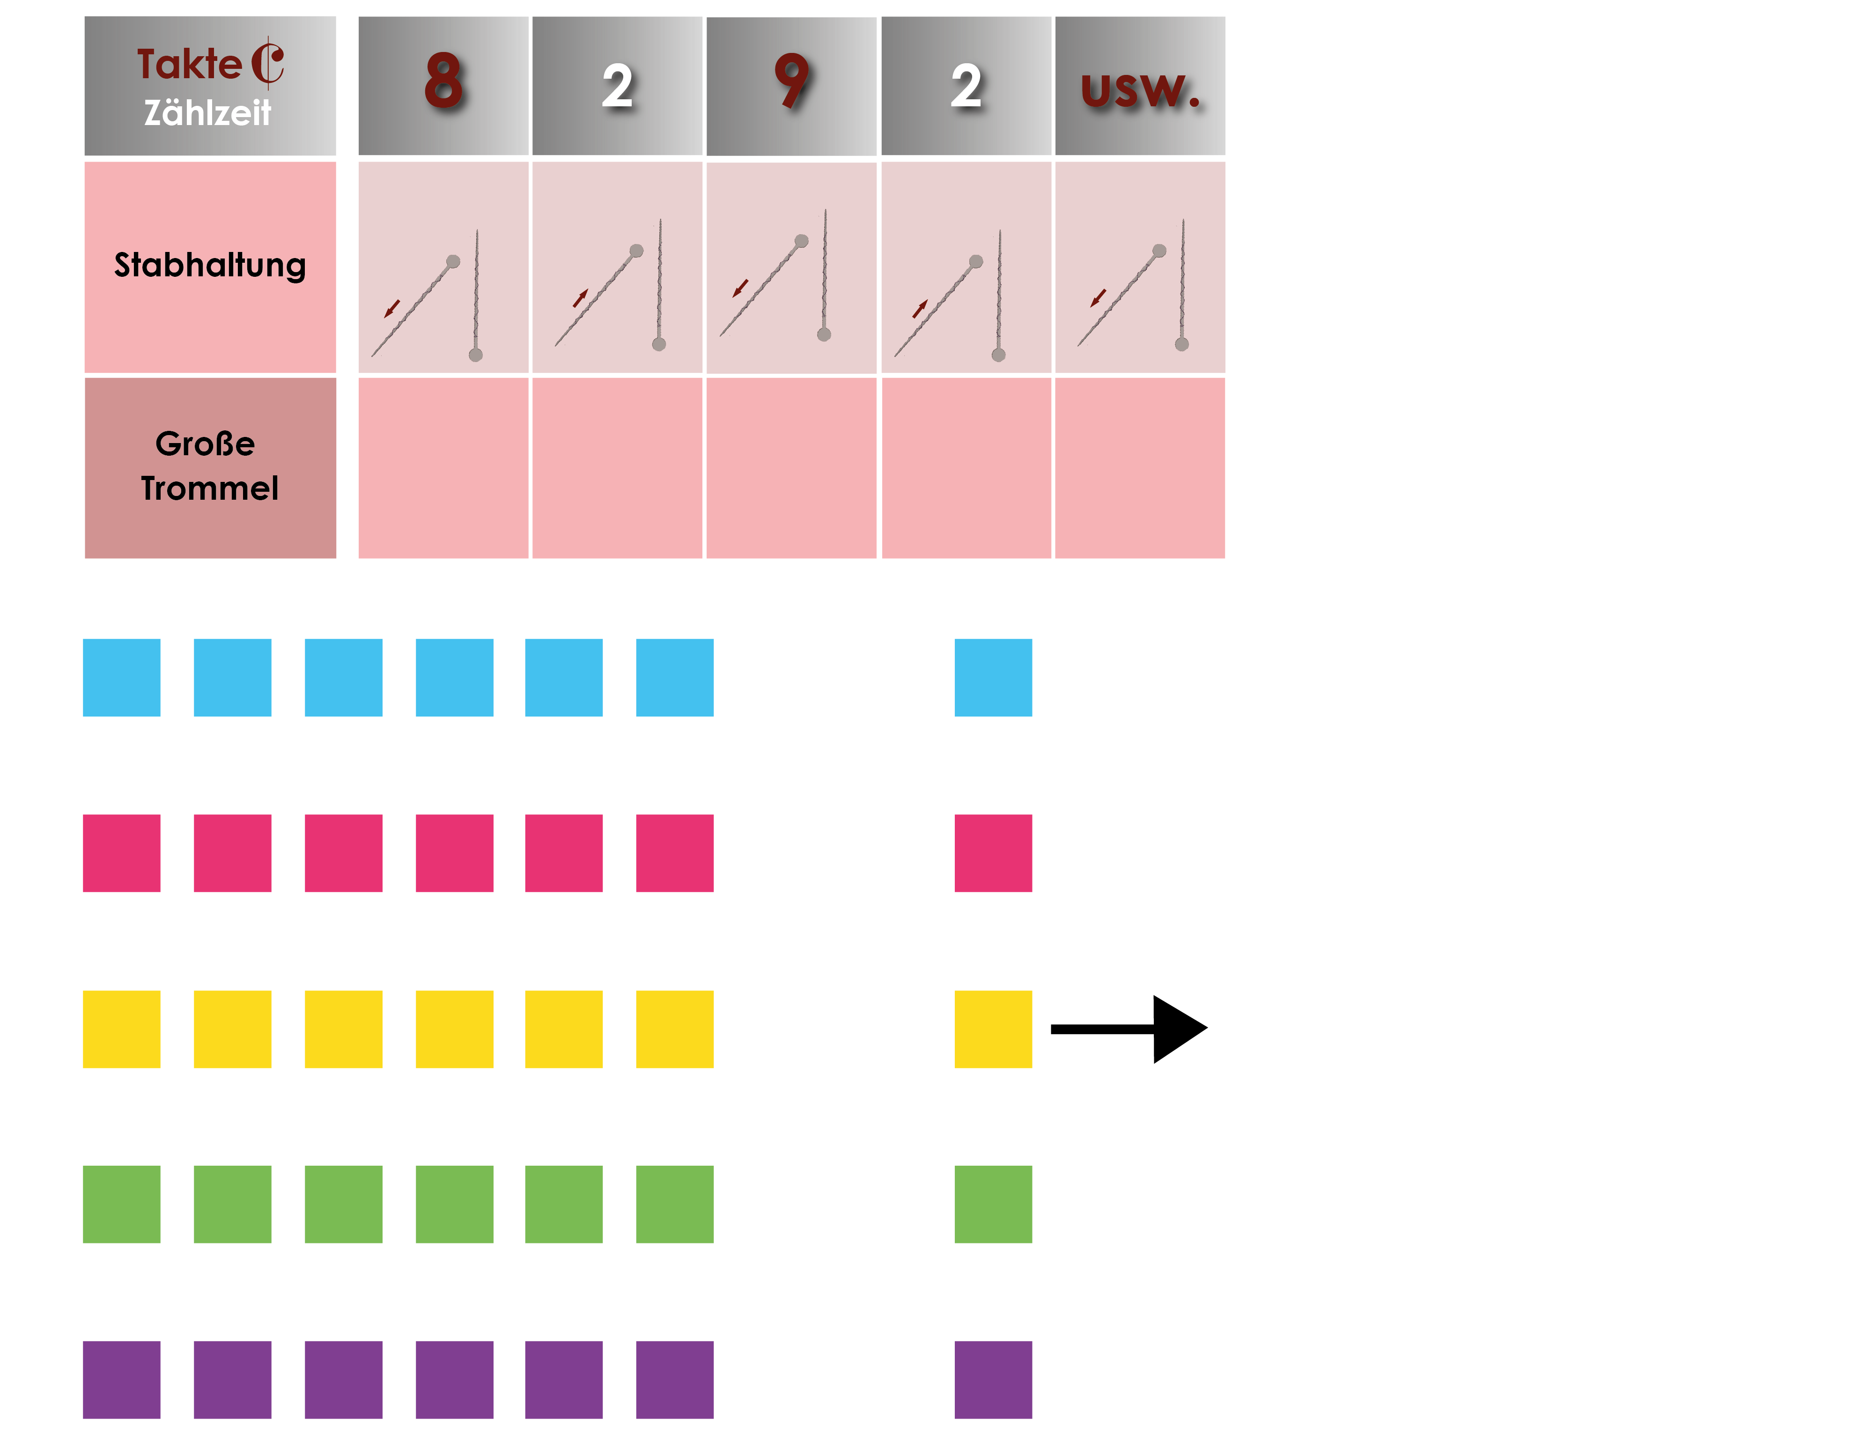
Stabführerausbildung
Variante 1: Übergang in die breite Formation - ,,Trichtervariante"

Slide 38
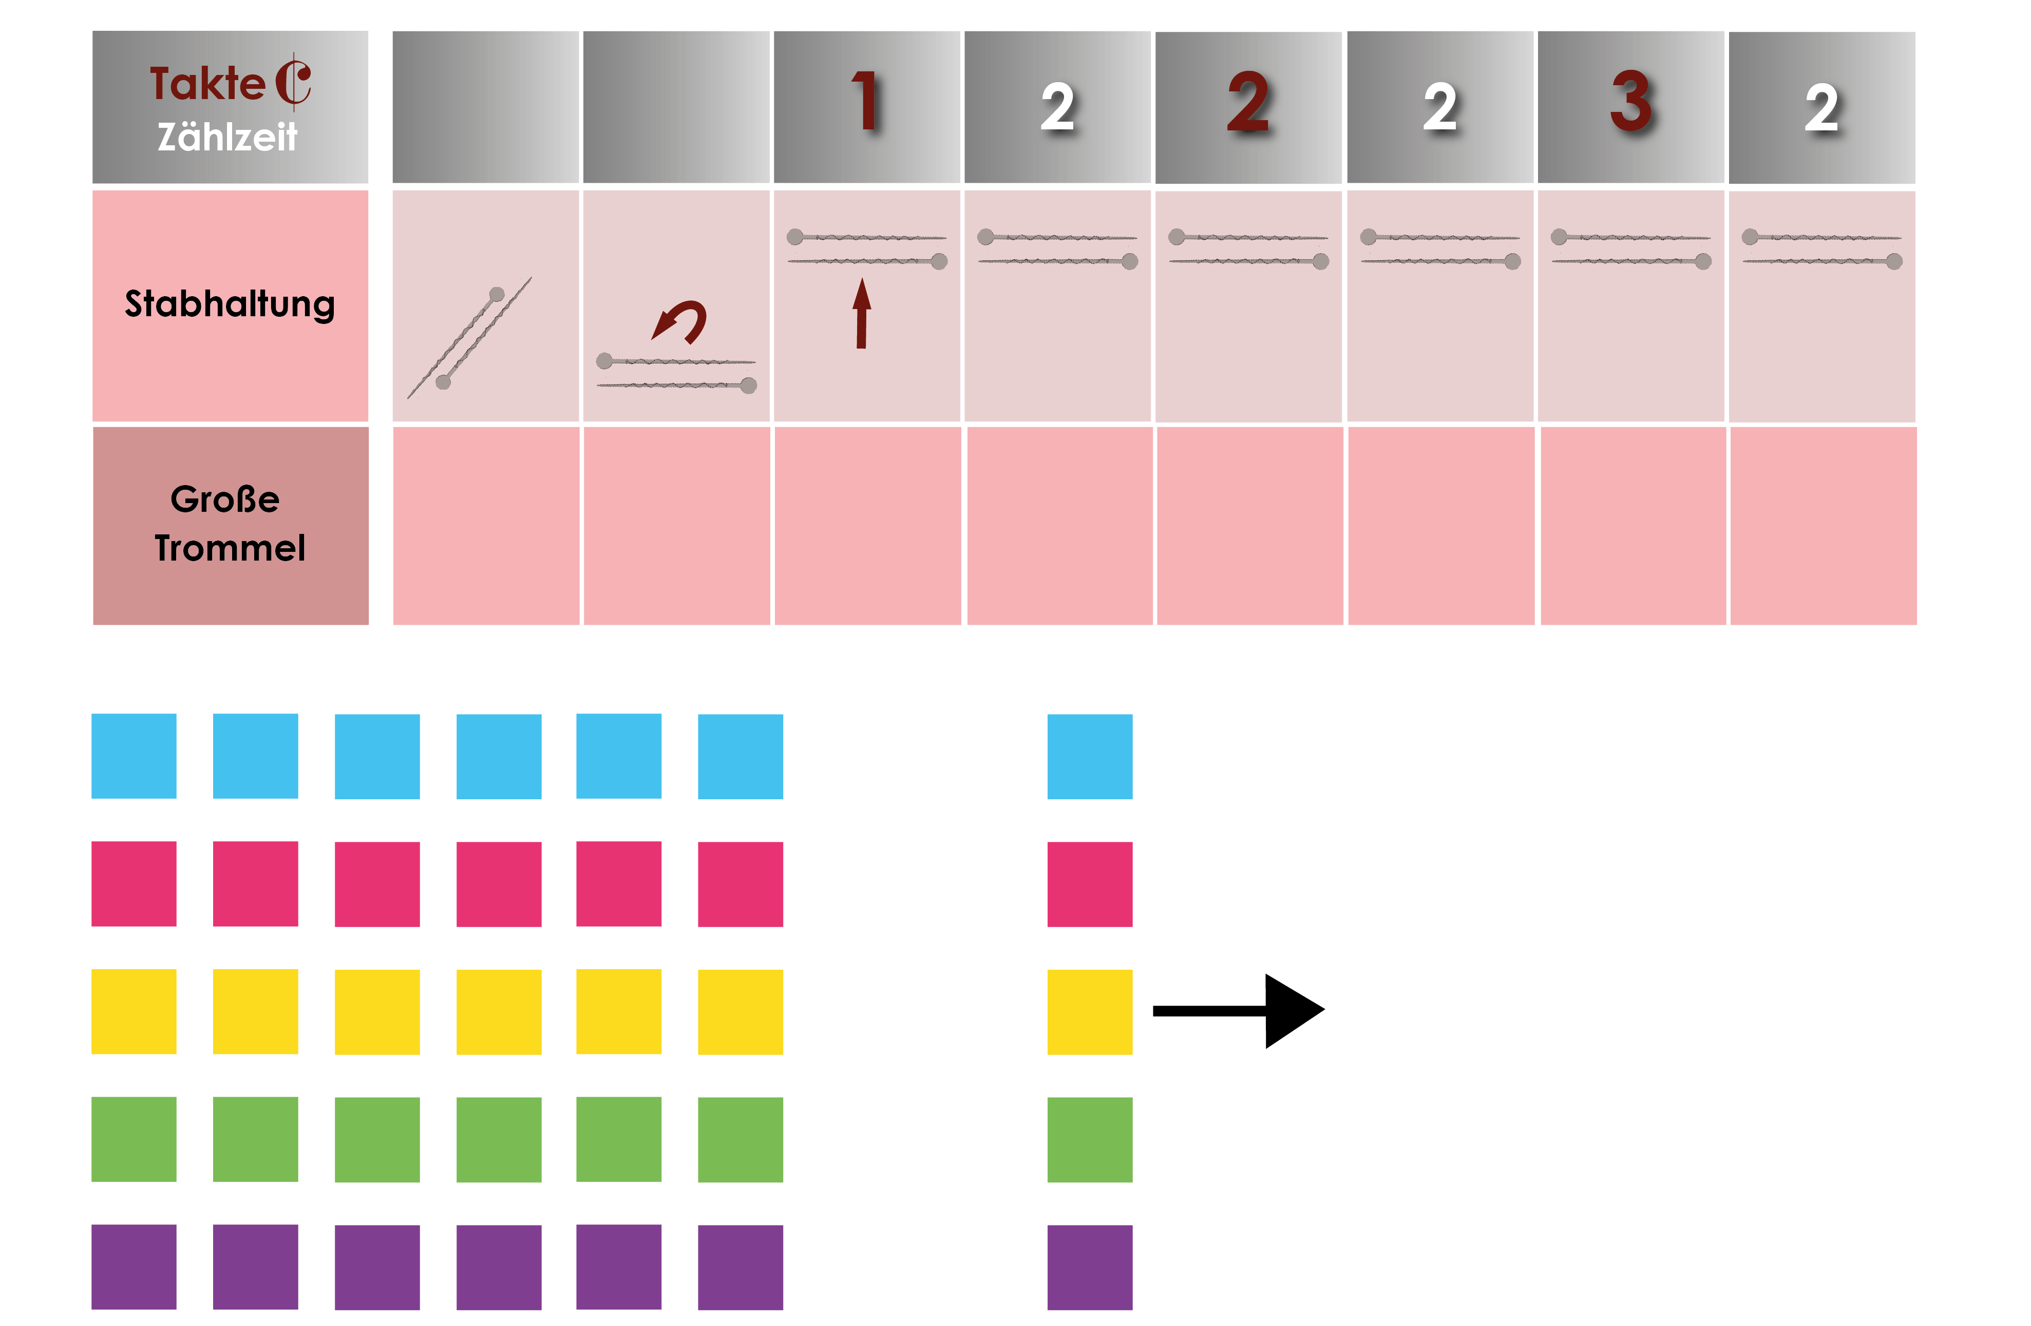
Stabführerausbildung
Variante 2: Gleichzeitiger Übergang in die breite Formation ohne akustisches Zeichen

Slide 39
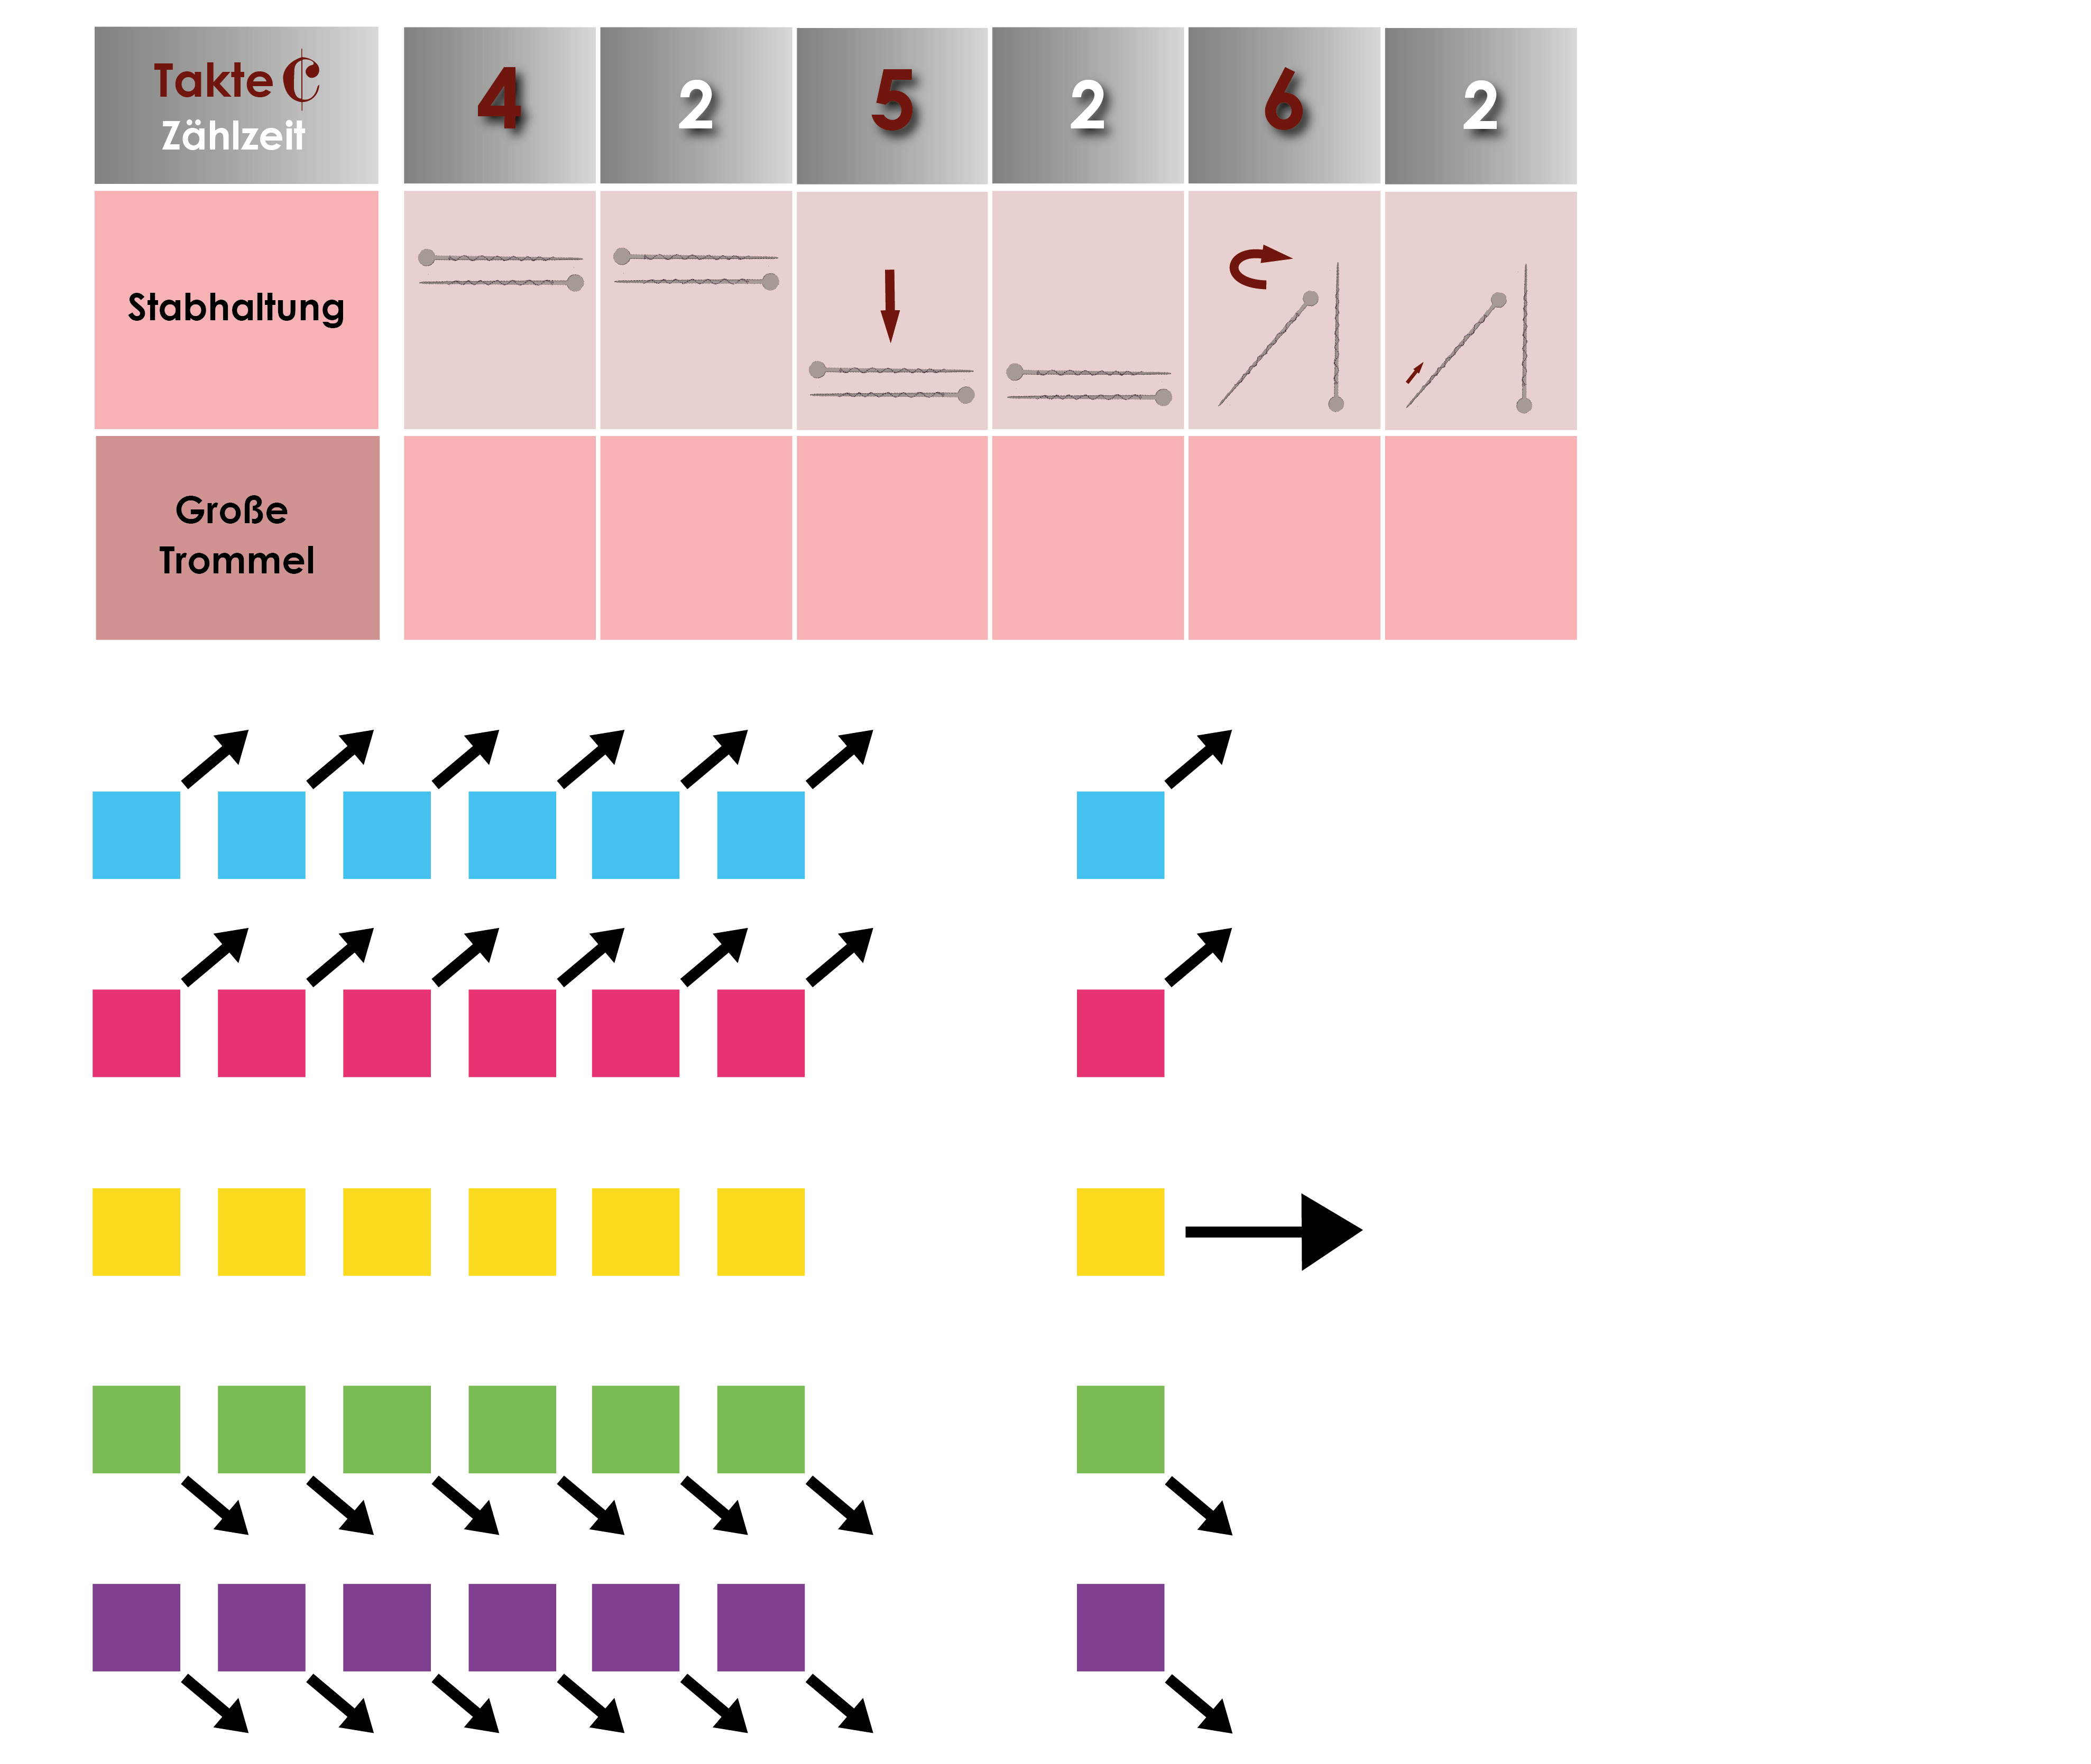
Stabführerausbildung
Variante 2: Gleichzeitiger Übergang in die breite Formation ohne akustisches Zeichen

Slide 40
Stabführerausbildung
Variante 2: Gleichzeitiger Übergang in die breite Formation ohne akustisches Zeichen

Slide 41
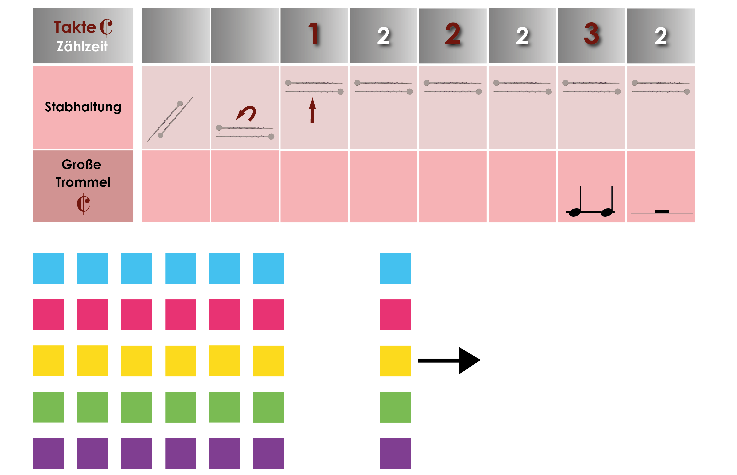
Stabführerausbildung
Variante 3: Gleichzeitiger Übergang in die breite Formation mit akustisches Zeichen

Slide 42
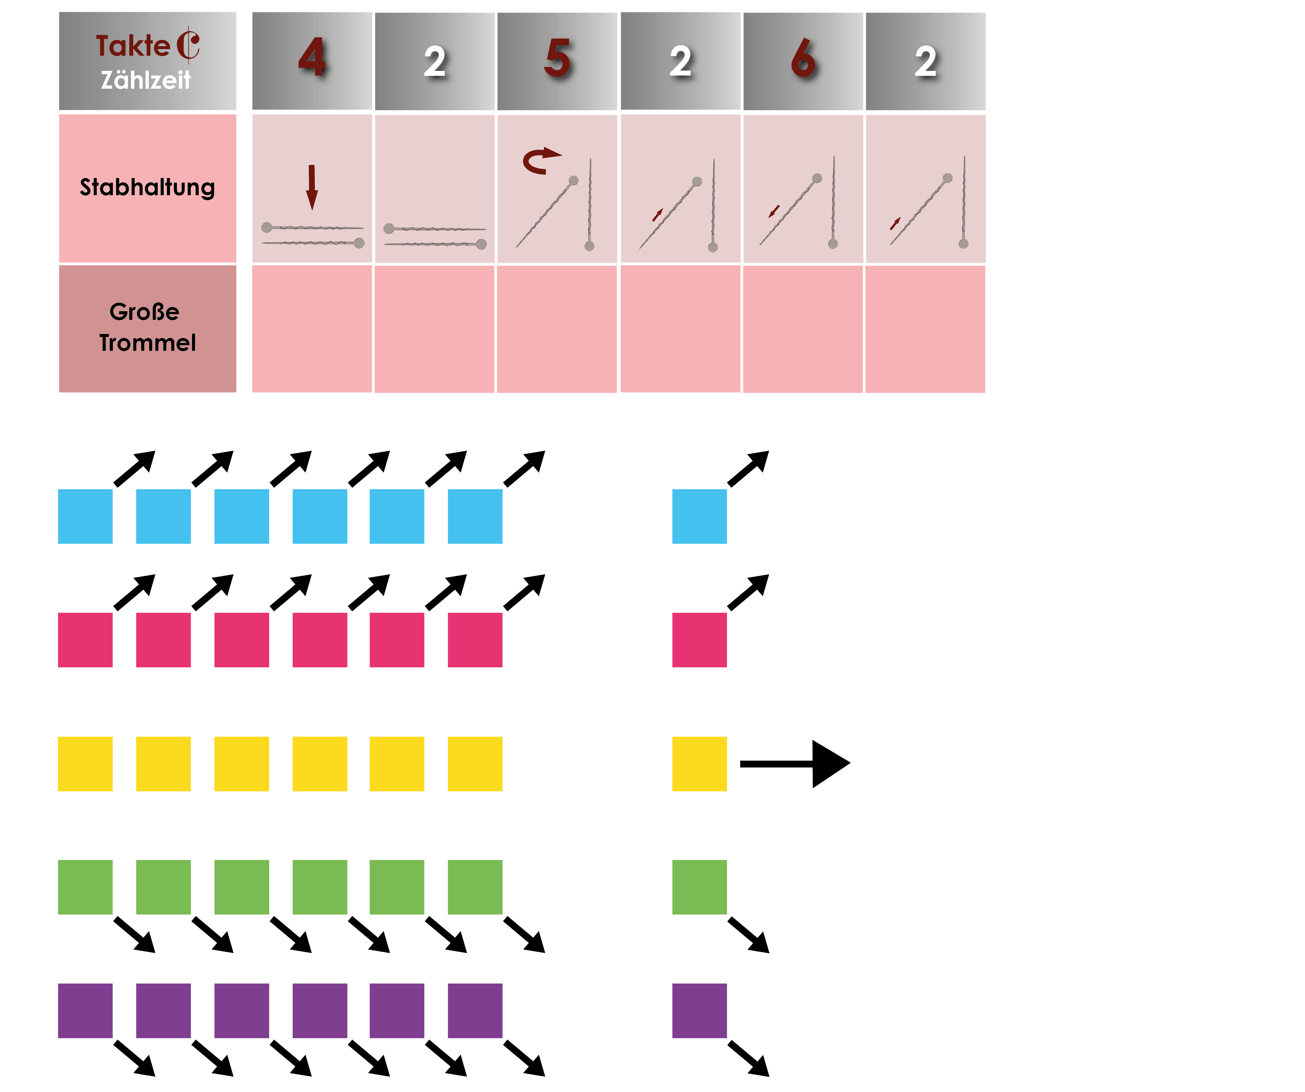
Stabführerausbildung
Variante 3: Gleichzeitiger Übergang in die breite Formation mit akustisches Zeichen

Slide 43
Stabführerausbildung
Variante 3: Gleichzeitiger Übergang in die breite Formation mit akustisches Zeichen

Slide 44
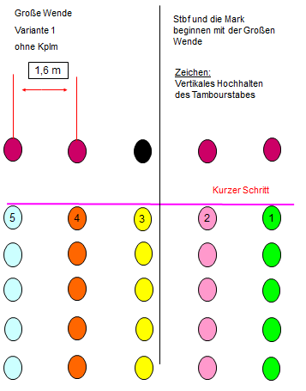
Stabführerausbildung
= alle folgenden Glieder gleichzeitig

Slide 45
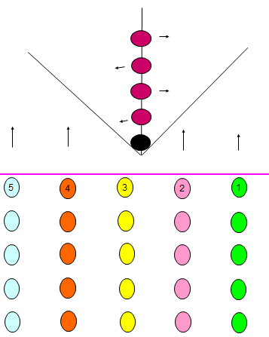
Stabführerausbildung

Slide 46
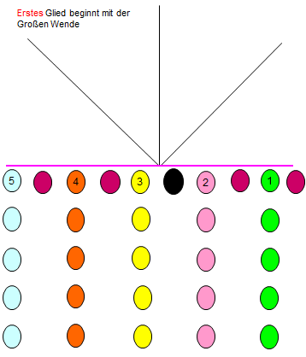
Stabführerausbildung

Slide 47
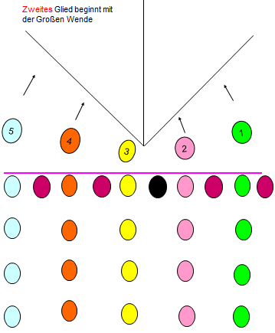
Stabführerausbildung
Alle folgenden Glieder führen die gr. Wende gleichzeitig aus.

Slide 48
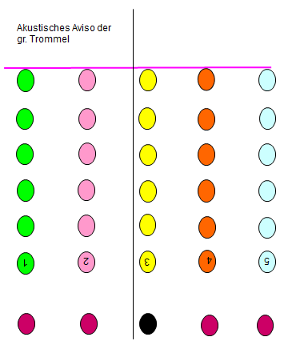
Stabführerausbildung

Slide 49
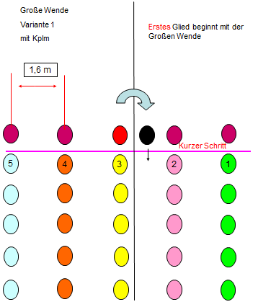
Stabführerausbildung
= alle folgenden Glieder gleichzeitig

Slide 50
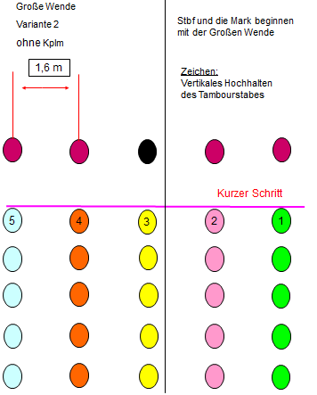
Stabführerausbildung
= Glied für Glied

Slide 51
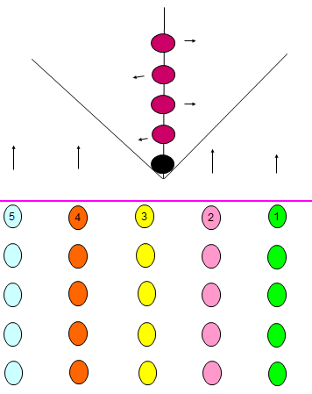
Stabführerausbildung

Slide 52
Stabführerausbildung

Slide 53
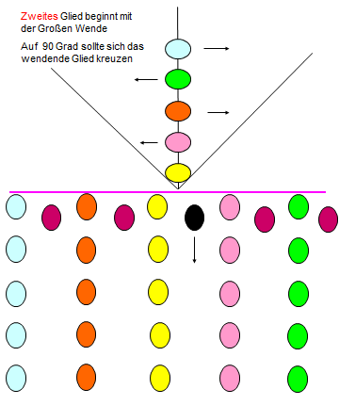
Stabführerausbildung

Slide 54
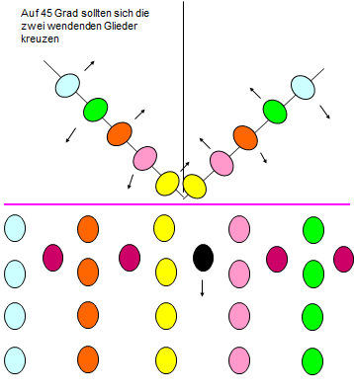
Stabführerausbildung

Slide 55
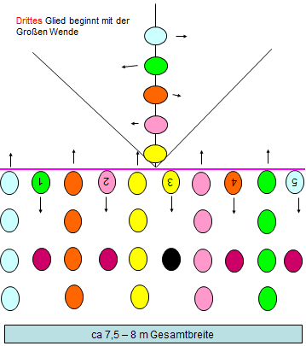
Stabführerausbildung

Slide 56
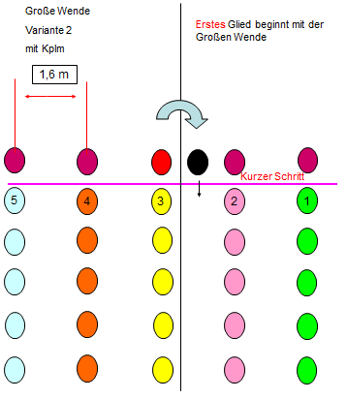
Stabführerausbildung
= Glied für Glied

Slide 57
Stabführerausbildung

Slide 58
Stabführerausbildung

Slide 59
Stabführerausbildung
Praktische Aspekte des Stabführens
Tagesgeschäft eines Stabführers
Marschproben - Showprobe („Auf D folgt E“)
Ablauf eines Bezirksmusikfestes
Gastgebende Kapelle
Anmarsch und Begrüßung als Gastkapelle bspw.: bei einem Bezirksmusikfest
Hochzeiten, Begräbnisse, Prozessionen
Marschieren mit anderen Formationen (bspw. Feuerwehr, anderen Musikvereinen…)

Slide 60
Stabführerausbildung
Praktische Aspekte des Stabführens
Ablauf Marschmusikbewertung
Stufe „A“ bis „E“
Marsch einschließlich Stufe „C“ auswendig (Steiermark)
Bewertungsblätter
Camba Programm
Auswertung

Slide 61
Stabführerausbildung
Wiederholung
Handhabung des Tambourstabes, Kommandos
Marschaufstellung, Instrumentengriffe
Wechsel zwischen Fußmarsch, Defilierstreich und Einschlagen
Straßenverkehrsordnung
Wertungsprogramm in D (inklusive aller Varianten bei den Formationsänderungen)
Praktische Probe „Stufe D“ und Dirigieren mit einer Übungskapelle

